Slide 1


数据导入与预处理应用-第三章
数据的导入与导出
Notes:
欢迎参与数据导入与预处理应用这门课程的学习。今天我们学习的是第三章：数据的导入与导出

Slide 2
目录
基于数据库的数据导入与导出
基于CDC变更的数据导入与导出
01
02
03
04
基于文件的数据导入与导出
基于Web的数据导入与导出
Notes:
本课程主要讲了以下4个章节：基于文件的数据导入与导出，基于数据库的数据导入与导出，基于Web的数据导入与导出，基于CDC变更的数据导入与导出。

Slide 3

内容简介
在数据开发项目中，数据的导入与导出是一项基本的工作，也是一项重要的工作，需要从复杂多样化的数据源中抽取数据，经过转换后，以指定的文件格式导出到指定的存储空间进行数据的发布。
幸运的是，Kettle提供了一系列的输入、输出步骤来完成这些工作。对于每个步骤的具体使用说明，可以双击该步骤，在弹出的步骤配置弹框中，单击“help”按钮进行查看。尽管这些步骤覆盖了Kettle的大部分数据导入与导出的功能，但也并不是所有的功能，在某些特定的场景下，往往需要ETL工程师进行编程实现数据的导入与导出处理。
1
Notes:
在数据开发项目中，数据的导入与导出是一项基本的工作，也是一项重要的工作，需要从复杂多样化的数据源中抽取数据，经过转换后，以指定的文件格式导出到指定的存储空间进行数据的发布。
幸运的是，Kettle提供了一系列的输入、输出步骤来完成这些工作。对于每个步骤的具体使用说明，可以双击该步骤，在弹出的步骤配置弹框中，单击“help”按钮进行查看。尽管这些步骤覆盖了Kettle的大部分数据导入与导出的功能，但也并不是所有的功能，在某些特定的场景下，往往需要ETL工程师进行编程实现数据的导入与导出处理。

Slide 4
内容简介
在本章，我们将通过一些案例，分类的学习如何利用这些输入类的步骤获取不同来源、不同类型的数据，并利用输出类的步骤直接导出数据进行查看和分析。在这些案例的操作指导中，我们将简化描述案例的操作过程，我们将从转换的输入输出需求、转换的设计和步骤的参数配置这3个方面描述案例的操作，关于具体的可视化编程过程，读者可参考第2章的2.2.2的案例。
我们将按以下4种场景学习数据的导入与导出：
1
基于文件的数据导入与导出
2
Kettle的安装
基于数据库的数据导入与导出
3
基于Web的数据导入与导出
4
基于CDC变更的数据导入与导出
Kettle的安装
Notes:
在本章，我们将通过一些案例，分类的学习如何利用这些输入类的步骤获取不同来源、不同类型的数据，并利用输出类的步骤直接导出数据进行查看和分析。在这些案例的操作指导中，我们将简化描述案例的操作过程，我们将从转换的输入输出需求、转换的设计和步骤的参数配置这3个方面描述案例的操作，关于具体的可视化编程过程，读者可参考第2章的2.2.2的案例。
我们将按以下4种场景学习数据的导入与导出：基于文件的数据导入与导出，基于数据库的数据导入与导出，基于Web的数据导入与导出，基于CDC变更的数据导入与导出。

Slide 5
01
基于文件的数据导入与导出
Notes:
下面我们来学习第1个章节内容基于文件的数据导入与导出。这一章节包括四部分内容：文本文件的导入与导出、Excel文件的导入与导出、XML文件的导入与导出、JSON文件的导入与导出。

Slide 6



基于文件的数据导入与导出
ETL
。。。
Notes:
在ETL工作中，我们常常面临着处理TXT、CSV、Excel、XML、JSON等类型的文件场景，Kettle已提供了相关的步骤支持这些类型文件的处理。

Slide 7
基于文件的数据导入与导出
固定宽度文件
分割符文件
1
2
在这种文件里，每个字段或列都有特定字符或制表符分割。
每个字段或列都有指定的宽度或长度。
Notes:
文本文件可能是使用ETL工具处理的最简单的一种数据。文本文件易于交换，压缩比高，任何文本编辑器都可打开文本文件。总体来说，有以下两类文本文件：
分割符文件：在这种文件里，每个字段或列都有特定字符或制表符分割。通常，这类文件也称为CSV文件或制表符分割文件。
固定宽度文件：每个字段或列都有指定的宽度或长度。Kettle在“固定宽度文件输入”步骤的 “获取字段”的配置选项里提供了一些辅助工具进行选择字段。
但如果要在分割符文件和固定宽度文件之间选择，建议还是选择分割符文件，会简化输入文件的配置。

Slide 8
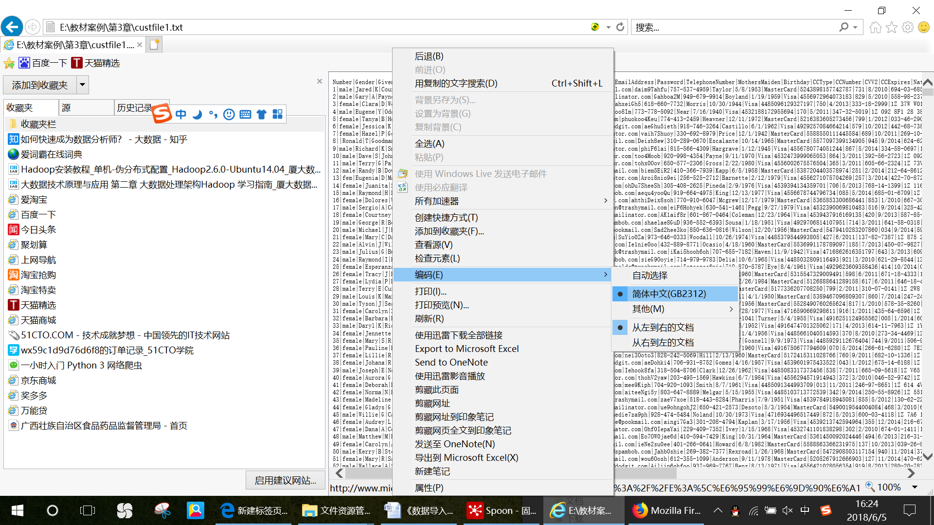
基于文件的数据导入与导出
为了能正确的读取这两种文件，我们需要在输入类的步骤中选择文字编码。查看文件的字符编码方法比较多，较方便的一种方法就是用IE浏览器查看。打开IE浏览器，把文件拖放在IE浏览器上显示。然后，右键单击文件，在右键菜单上选择“编码(E)”，在旁边的弹框中将看到此文件的编码。
Notes:
为了能正确的读取这两种文件，我们需要在输入类的步骤中选择文字编码。查看文件的字符编码方法比较多，较方便的一种方法就是用IE浏览器查看。打开IE浏览器，把文件拖放在IE浏览器上显示。然后，右键单击文件，在右键菜单上选择“编码(E)”，在旁边的弹框中将看到此文件的编码。

Slide 9
基于文件的数据导入与导出
最基本的文本文件输入步骤就是“CSV文件输入”步骤。CSV文件是一种用分隔符分割的文本文件。在处理这种文件之前，需要通过文本编辑器打开查看，以确定此文件的分隔符和字段。
“CSV文件输入”步骤和与之类似的“固定宽度文件输入”步骤其实都是“文本文件输入”步骤的简化版，都不适合一次处理多个文件。这三个步骤是处理文本文件的首选步骤。
Notes:
最基本的文本文件输入步骤就是“CSV文件输入”步骤。CSV文件是一种用分隔符分割的文本文件。在处理这种文件之前，需要通过文本编辑器打开查看，以确定此文件的分隔符和字段。
“CSV文件输入”步骤和与之类似的“固定宽度文件输入”步骤其实都是“文本文件输入”步骤的简化版，都不适合一次处理多个文件。
这三个步骤是处理文本文件的首选步骤。

Slide 10
基于文件的数据导入与导出
从前一个步骤读取文件名
1
5
指定逃逸字符
“文本文件输入”的功能
读取多个文件
2
6
错误处理
读取压缩文件
3
7
过滤
4
8
本地化日期格式
不用指定文件结构
Notes:
“文本文件输入“步骤具备的功能如下：
从前一个步骤读取文件名。
一次运行读取多个文件名。
从.zip或.gzip压缩文件中读取文件。
不用指定文件结构就可以显示文件内容。但需要注意的是需要指定文件格式（DOC、UNIX、Mixed），因为Kettle需要知道文件换行符。
指定逃逸字符。用来读取字段数据里包含着分隔符的字段，通常的逃逸字符是反斜线（\）。
错误处理。
过滤。
指定本地化的日期格式。

Slide 11
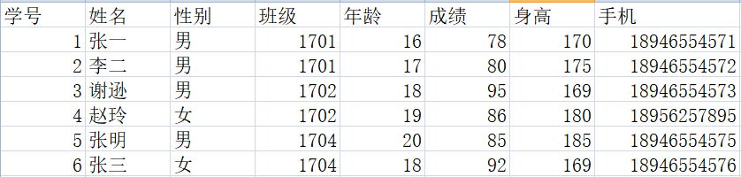
文件的导入与导出案例1
（1）转换的输入输出需求
读入student.csv文件，输出固定宽度为12字节的student.txt文件。student.csv文件以逗号为分隔符
Notes:
我们介绍了文本文件常用的三个输入步骤，接下来我们通过案例一，来使用并了解分隔符文件的输入步骤和固定宽度文件的输出步骤。
首先，我们来看转换的输入输出需求:
我们需要读入student.csv文件，输出固定宽度为12字节的student.txt文件。student.csv文件以逗号为分隔符。

Slide 12
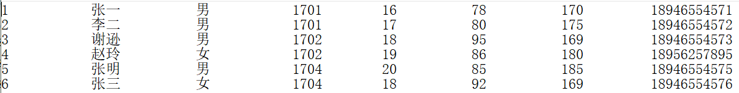
文件的导入与导出案例1
期望输出的student.txt文件内容
Notes:
期望输出的student.txt文件内容

Slide 13
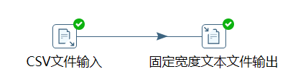
文件的导入与导出案例1
（2）转换的设计图
参考第2章2.2.2节的操作，新建转换文件，并开始可视化编程。其中，“固定宽度文本文件输出”为“文本文件输出”步骤。
Notes:
我们在第2章已经创建了简单的转换流程图，这里参考第二章的操作，新建转换文件，并开始可视化编程。其中，“固定宽度文本文件输出”为“文本文件输出”步骤。

Slide 14
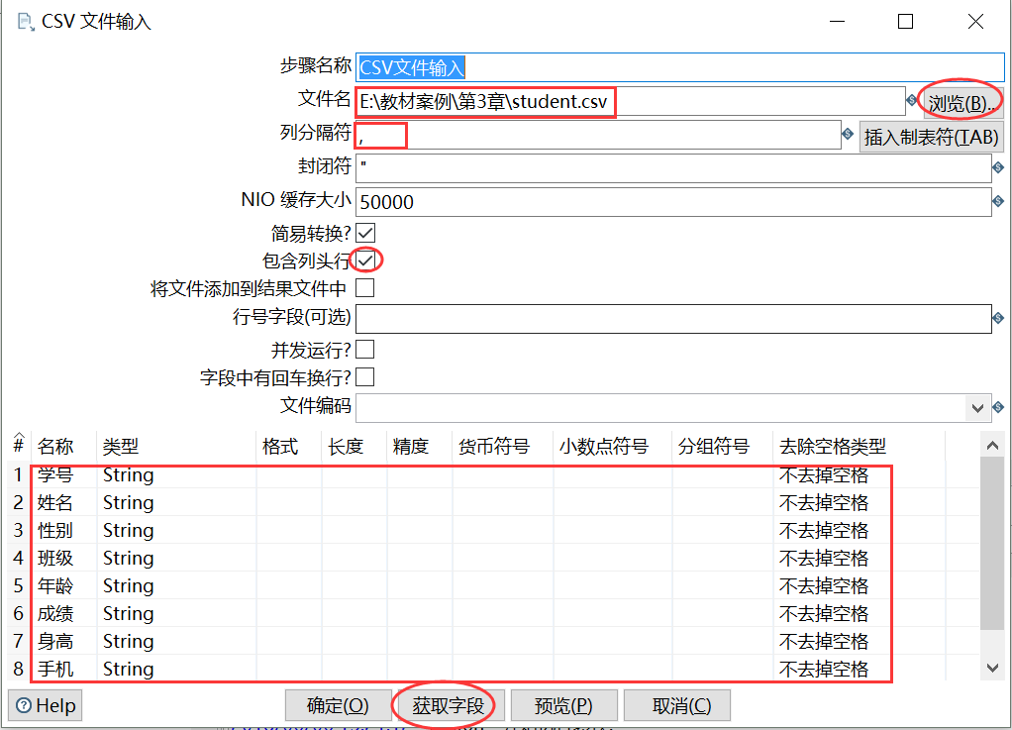
文件的导入与导出案例1
（3）步骤的配置
“CSV文件输入”的配置：
点击“浏览(B)…”按钮，选择student.csv文件作为输入文件来处理。
“列分隔符”选择了逗号（,），因为用文本编辑器打开student.csv文件，可以看到此文件的分隔符是逗号。
勾选“包含列头行”，表示此文件的第一行作为字段，不在后续输出流中输出。
点击“获取字段”，在此步骤的字段列表中选择出此文件的8个字段。
Notes:
第一步，我们来进行“CSV文件输入”步骤的配置。
点击“浏览(B)…”按钮，选择student.csv文件作为输入文件来处理。
“列分隔符”选择了逗号（,），因为用文本编辑器打开student.csv文件，可以看到此文件的分隔符是逗号。
勾选“包含列头行”，表示此文件的第一行作为字段，不在后续输出流中输出。
点击“获取字段”，在此步骤的字段列表中选择出此文件的8个字段。

Slide 15
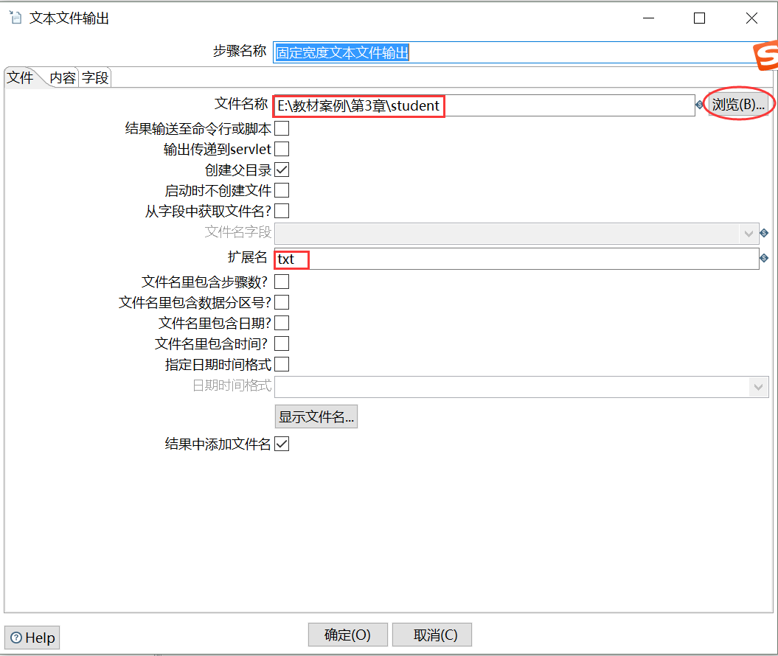
文件的导入与导出案例1
“固定宽度文本文件输出”的配置
点击“浏览(B)”按钮，选择在路径“E:\教材案例\第3章”中输出名为student的文件。
文件的后缀名在“扩展名”中指定为txt文本文件。
Notes:
第二步，我们来进行“固定宽度文本文件输出”步骤的配置，这个步骤配置有点复杂，主要有三个配置。
一，在“文件”标签卡中，点击“浏览(B)”按钮，选择在路径“E:\教材案例\第3章”中输出名为student的文件。文件的后缀名在“扩展名”中指定为txt文本文件。

Slide 16
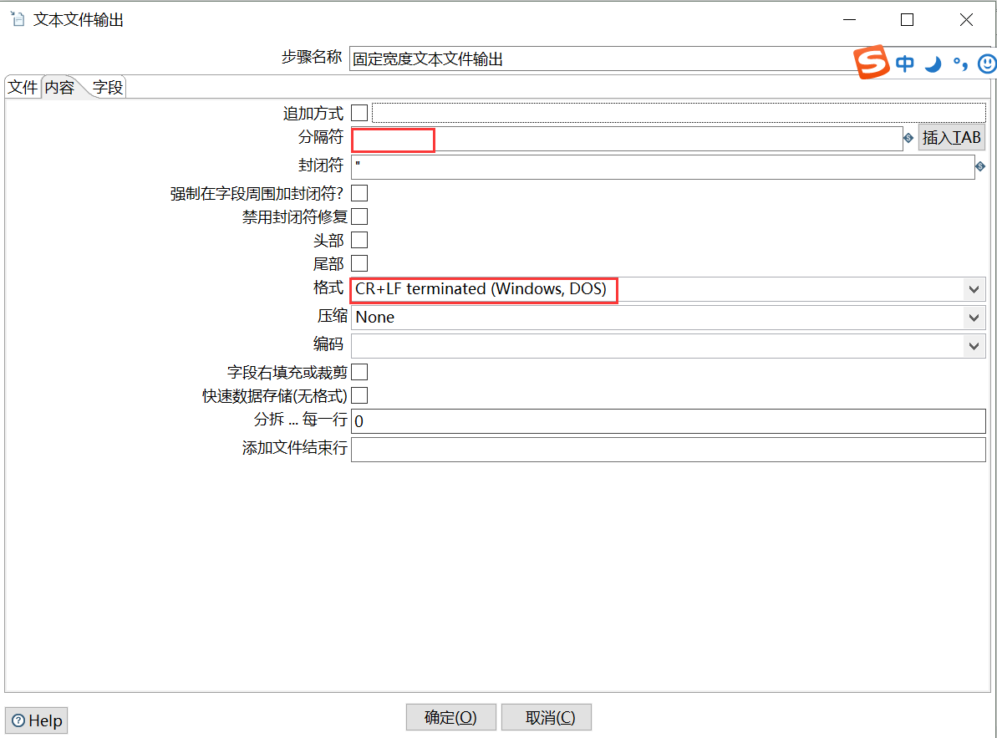
文件的导入与导出案例1
“分隔符”配置为空，因为我们需要输出没有分隔符的文件。
“格式”选择“CR+LF terminated(Windows,DOS)”,因为此转换在Windows下运行，文件换行的字符是回车换行符。
Notes:
二，“内容”标签卡中“分隔符”配置为空，因为我们需要输出没有分隔符的文件。
“格式”选择“CR+LF terminated(Windows,DOS)”,因为此转换在Windows下运行，文件换行的字符是回车换行符。

Slide 17
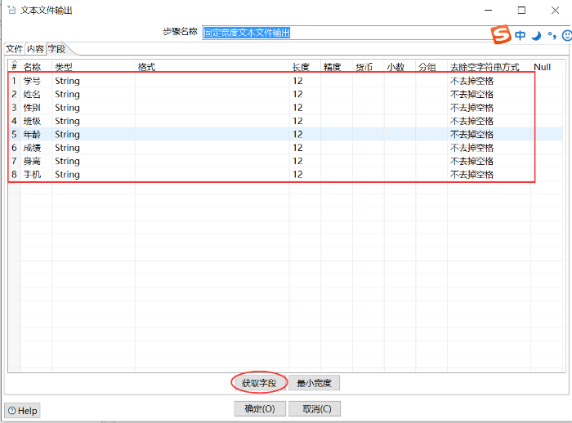
文件的导入与导出案例1
点击“获取字段”按钮，在字段列表上选择出此文件的所有字段。然后，在各个字段的“长度”中，输入“12”，表示每个输出字段的长度为12字节。
Notes:
三，在“字段”标签卡中，点击“获取字段”按钮，在字段列表上选择出此文件的所有字段。然后，在各个字段的“长度”中，输入“12”，表示每个输出字段的长度为12字节。
通过这设置这三个标签卡，就完成了“固定宽度文本文件输出”的配置。

Slide 18
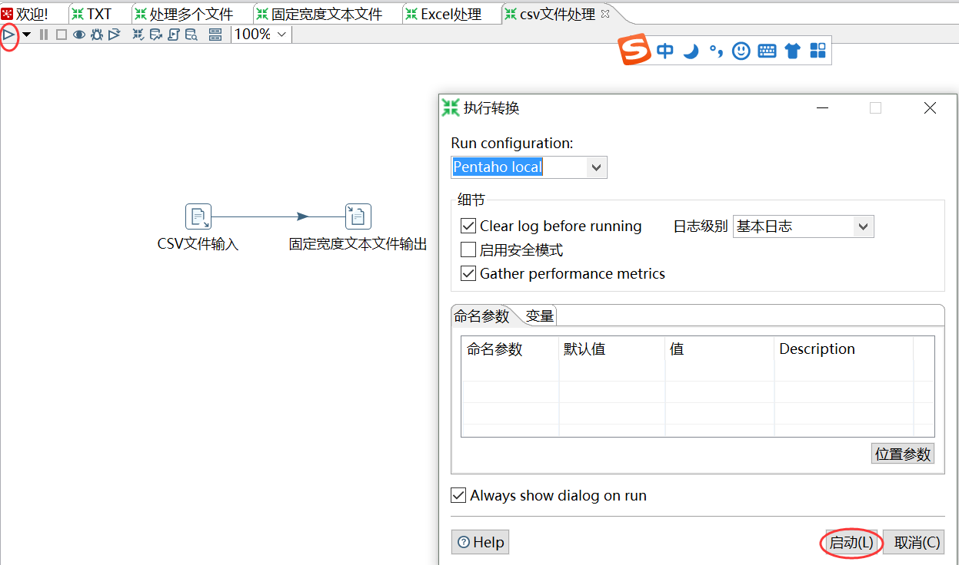
文件的导入与导出案例1
点击运行按钮，在弹出的对话框中点击启动按钮， 将在路径“E:\教材案例\第3章”中输出名为student.txt的文件
Notes:
通过上面几个步骤，已经完成了案例一的配置，接下来，我们来运行这个转换。点击运行按钮，在弹出的对话框中点击启动按钮， 将在路径“E:\教材案例\第3章”中输出名为student.txt的文件。查看该文件，并验证该文件是否与期望输出一致。

Slide 19
文件的导入与导出案例2
（1）转换的输入输出需求
读入固定宽度的student.txt文件，输出分隔符为分号（;）的stu.txt文件。student.txt为本章案例1的输出文件
Notes:
我们完成了文件的导入与导出的第一个案例，了解了分隔符文件的输入以及固定宽度文件的输出。
接下来我们通过案例二，来使用并了解固定宽度文件的输入步骤和分隔符文件的输出步骤。
首先，我们来看转换的输入输出需求:
我们需要读入固定宽度的student.txt文件，输出分隔符为分号（;）的stu.txt文件。student.txt为本章案例1的输出文件

Slide 20
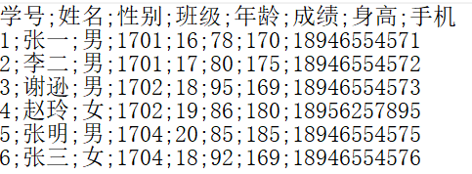
文件的导入与导出案例2
期望输出的stu.txt文件内容
Notes:
期望输出的stu.txt文件内容

Slide 21
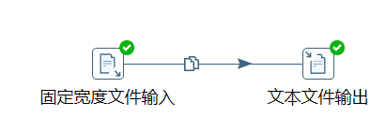
文件的导入与导出案例2
（2）转换的设计图
参考第2章2.2.2节的操作，新建转换文件，并开始可视化编程。
Notes:
我们在第2章已经创建了简单的转换流程图，这里参考第二章的操作，新建转换文件，并开始可视化编程。

Slide 22
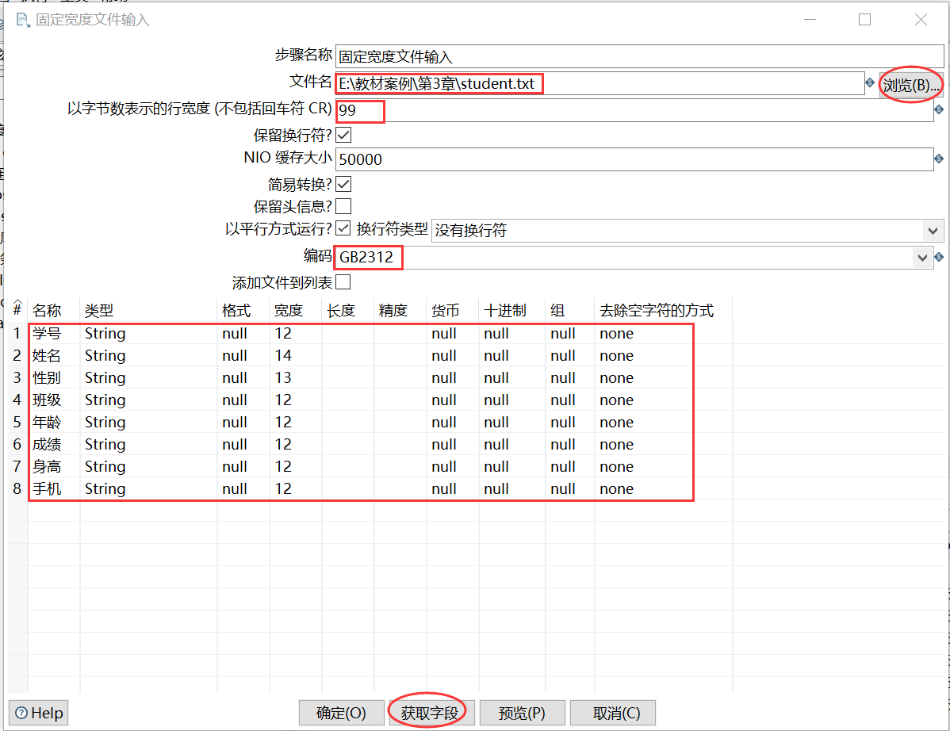
文件的导入与导出案例2
（3）步骤的配置
“固定宽度文件输入”的配置：
点击“浏览(B)…”按钮，选择student.txt文件作为输入文件来处理。
“以字节数表示的行宽度(不包括回车符CR)”填入99。
“编码”选择GB2312。
点击“获取字段”，在此步骤的字段列表中选择出此文件的8个字段。在宽度这一列，按实际情况填写每个字段的字节宽度。
Notes:
第一步，我们来进行“固定宽度文件输入”步骤的配置。
点击“浏览(B)…”按钮，选择student.txt文件作为输入文件来处理。
“以字节数表示的行宽度(不包括回车符CR)”填入99。因为用文本编辑器打开student.txt文件，可以在编辑器的下方状态栏中看到此文件的一行最大长度为96。其中，这一行中，有3个中文字符，中文字符占两个字节宽度，所以字节宽度为99个字符。
“编码”选择GB2312。因为用IE浏览器查看此文件的编码为GB2312。
点击“获取字段”，在此步骤的字段列表中选择出此文件的8个字段。在宽度这一列，按实际情况填写每个字段的字节宽度。

Slide 23
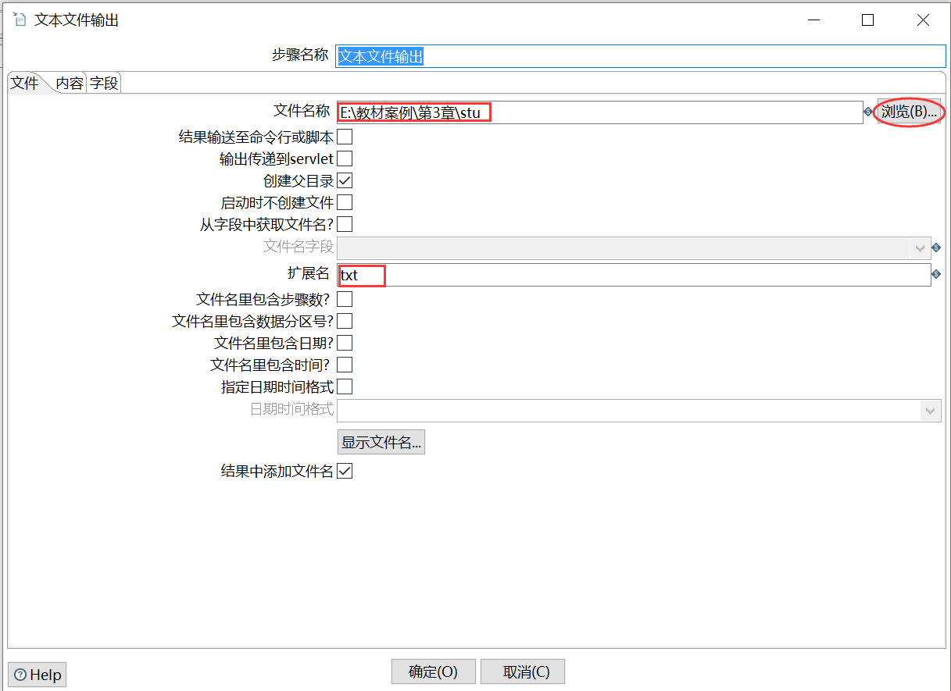
文件的导入与导出案例2
“文本文件输出”的配置
点击“浏览(B)”按钮，选择在路径“E:\教材案例\第3章”中输出名为stu的文件。
文件的后缀名在“扩展名”中指定为txt文本文件。
Notes:
第二步，我们来进行“文本文件输出”步骤的配置，这个步骤配置有点复杂，主要有三个配置。
一，在“文件”标签卡中，点击“浏览(B)”按钮，选择在路径“E:\教材案例\第3章”中输出名为stu的文件。文件的后缀名在“扩展名”中指定为txt文本文件

Slide 24
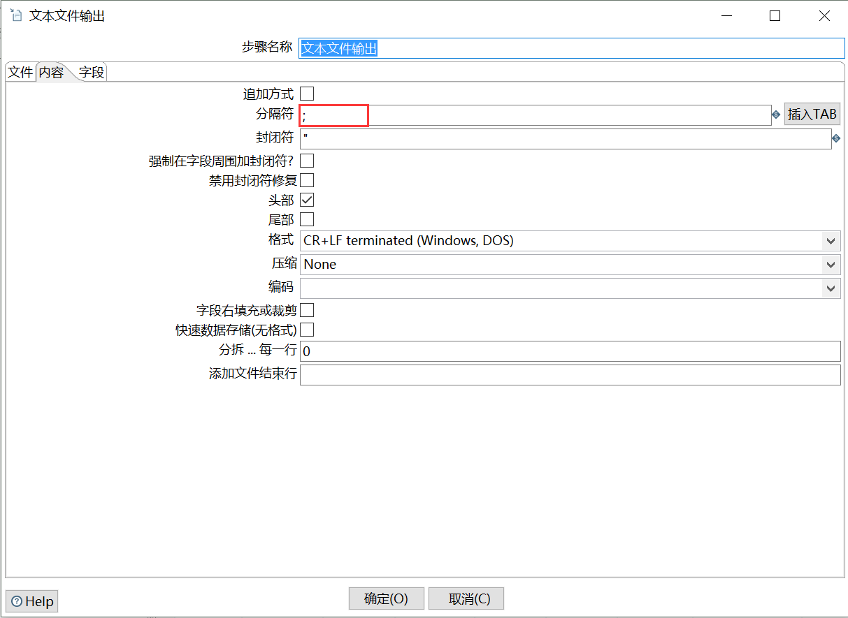
文件的导入与导出案例2
“分隔符”配置为分号（;），因为我们需要输出分隔符为分号的文件。
“格式”选择“CR+LF terminated(Windows,DOS)”,因为此转换在Windows下运行，文件换行的字符是回车换行符。
Notes:
二，“内容”标签卡中“分隔符”配置为分号（;），因为我们需要输出分隔符为分号的文件。
“格式”选择“CR+LF terminated(Windows,DOS)”,因为此转换在Windows下运行，文件换行的字符是回车换行符。

Slide 25
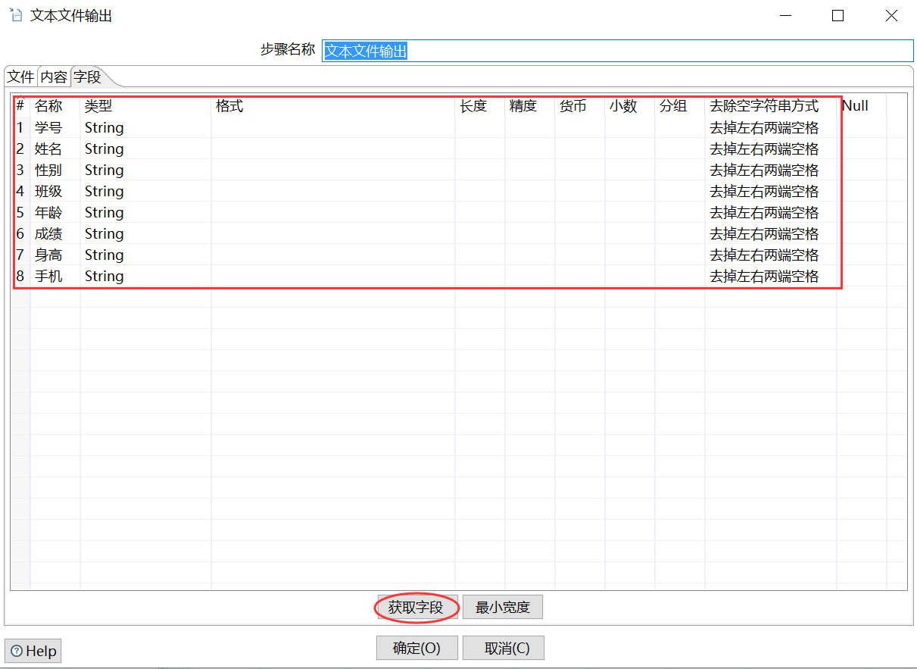
文件的导入与导出案例2
点击“获取字段”按钮，在字段列表上选择出此文件的所有字段。然后，在各个字段的“去除空字符串方式”中，都选择“去掉左右两端空格”，使得输出文件内容紧凑，符合我们的输出要求。
Notes:
三，在“字段”标签卡中，点击“获取字段”按钮，在字段列表上选择出此文件的所有字段。然后，在各个字段的“去除空字符串方式”中，都选择“去掉左右两端空格”，使得输出文件内容紧凑，符合我们的输出要求。
通过这设置这三个标签卡，就完成了“文本文件输出”的配置。

Slide 26
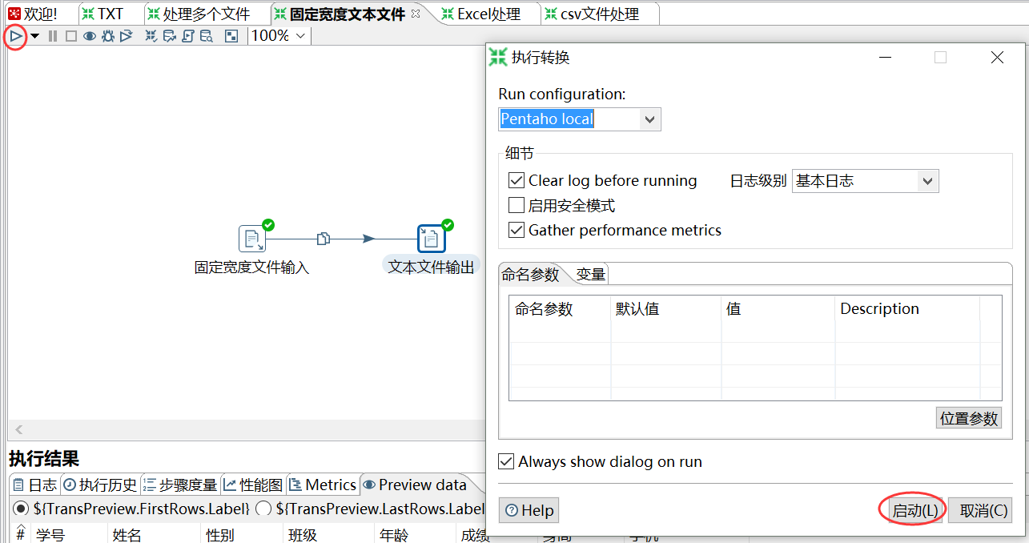
文件的导入与导出案例2
点击运行按钮，在弹出的对话框中点击启动按钮， 将在路径“E:\教材案例\第3章”中输出名为stu.txt的文件
Notes:
通过上面几个步骤，已经完成了案例二的配置，接下来，我们来运行这个转换。点击运行按钮，在弹出的对话框中点击启动按钮， 将在路径“E:\教材案例\第3章”中输出名为stu.txt的文件。查看该文件，并验证该文件是否与期望输出一致。

Slide 28
Excel文件的导入与导出
Excel的数据可分为结构化的表格数据和非结构化的表格数据。
对于非结构化的表格数据，有可能是表里包含了有多个字段值的列或者有重复的一组字段等。使用Kettle读取后还需要转化为结构化的数据，才能进一步处理。而且，Excel作为常用的办公软件，很难规范所有的人员按数据的格式要求，规范的输入数据。所以，在数据导入时，尽量避免把Excel文件作为输入数据源。
Notes:
上一小节我们介绍了文本文件常用的导入导出步骤，接下来我们介绍一下Excel文件的导入与导出。
Excel的数据可分为结构化的表格数据和非结构化的表格数据。
对于非结构化的表格数据，有可能是表里包含了有多个字段值的列或者有重复的一组字段等。使用Kettle读取后还需要转化为结构化的数据，才能进一步处理。而且，Excel作为常用的办公软件，很难规范所有的人员按数据的格式要求，规范的输入数据。所以，在数据导入时，尽量避免把Excel文件作为输入数据源。

Slide 29
Excel文件的导入与导出
但是，我们在数据预处理过程中，总是有可能要处理人们所常用的Excel文件，Kettle也提供了“Excel输入”、“Excel输出”和“Microsoft Excel 输出”步骤来处理Excel文件的导入与导出。对于“Excel输出”，仅能输出Excel 97版本的文件；而“Excel输入”和“Microsoft Excel 输出”步骤则可以设置文件类型，文件类型可以选择Excel 97文件或Excel 2007版本的文件。
Notes:
但是，我们在数据预处理过程中，总是有可能要处理人们所常用的Excel文件，Kettle也提供了“Excel输入”、“Excel输出”和“Microsoft Excel 输出”步骤来处理Excel文件的导入与导出。对于“Excel输出”，仅能输出Excel 97版本的文件；而“Excel输入”和“Microsoft Excel 输出”步骤则可以设置文件类型，文件类型可以选择Excel 97文件或Excel 2007版本的文件。

Slide 30
Excel文件的导入与导出案例
（1）转换的输入输出需求
读入student.xlsx文件，输出分隔符为逗号的student.csv文件和命名为stuout.xlsx的文件
Notes:
接下来我们通过一个案例，来使用并了解Excel的输入、输出步骤。
首先，我们来看转换的输入输出需求:
我们需要读入student.xlsx文件，输出分隔符为逗号的student.csv文件和命名为stuout.xlsx的文件。

Slide 31
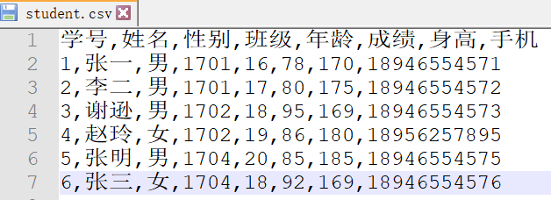
Excel文件的导入与导出案例
期望输出的stuout.xlsx文件和输入的一致
期望输出的student.txt文件内容
Notes:
期望输出的stuout.xlsx文件和输入的一致
期望输出的stu.txt文件内容

Slide 32
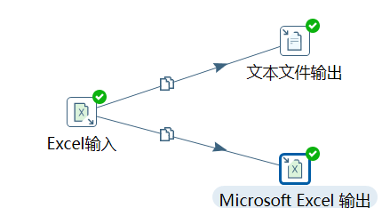
Excel文件的导入与导出案例
（2）转换的设计图
参考第2章2.2.2节的操作，新建转换文件，并开始可视化编程。其中，“Excel输入”连接“文本文件输出”和“Microsoft Excel 输出”时，在弹出的警告弹框中，选择“复制”，使得输入的数据复制两份，同时发送到两个输出步骤。
Notes:
我们在第2章已经创建了简单的转换流程图，这里参考第二章的操作，新建转换文件，并开始可视化编程。其中，“Excel输入”连接“文本文件输出”和“Microsoft Excel 输出”时，在弹出的警告弹框中，选择“复制”，使得输入的数据复制两份，同时发送到两个输出步骤。

Slide 33
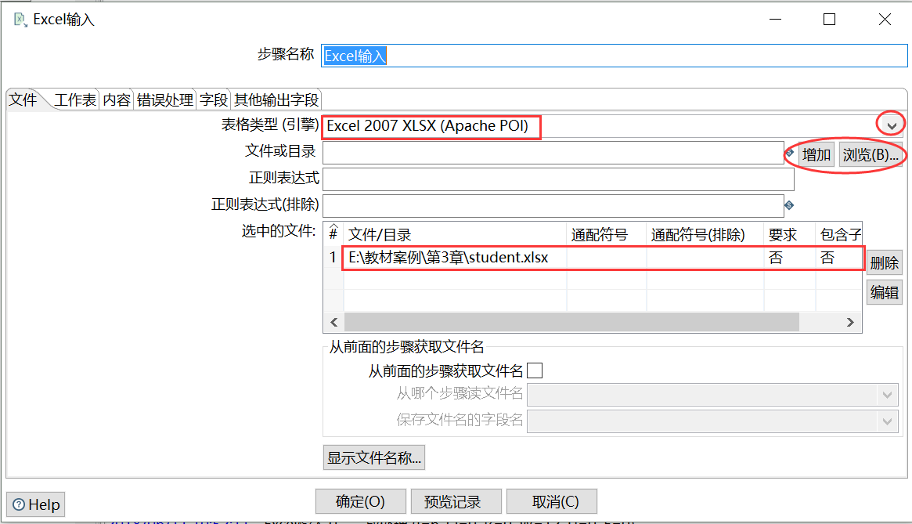
Excel文件的导入与导出案例
（3）步骤的配置
“Excel输入”的配置：
“表格类型(引擎)”配置为“Excel 2007 XLSX (Apache POI)”。
点击“浏览(B)…”按钮，选择路径“E:\教材案例\第3章”下的student.xlsx文件作为输入文件，然后点击“增加”按钮，把文件增加到“选中的文件”列表中。
Notes:
第一步，我们来进行“Excel输入”步骤的配置。
在“文件”标签卡中：
“表格类型(引擎)”配置为“Excel 2007 XLSX (Apache POI)”。可通过点击下拉符 ，选择“Excel 2007 XLSX (Apache POI)”作为配置值。因为输入的文件后缀名为xlsx，属于Excel 2007以上版本的文件。
点击“浏览(B)…”按钮，选择路径“E:\教材案例\第3章”下的student.xlsx文件作为输入文件，然后点击“增加”按钮，把文件增加到“选中的文件”列表中。

Slide 34
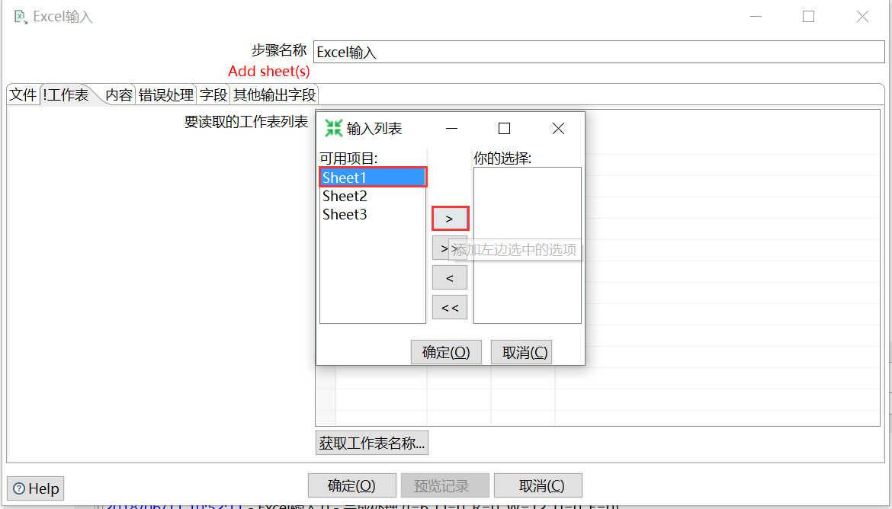
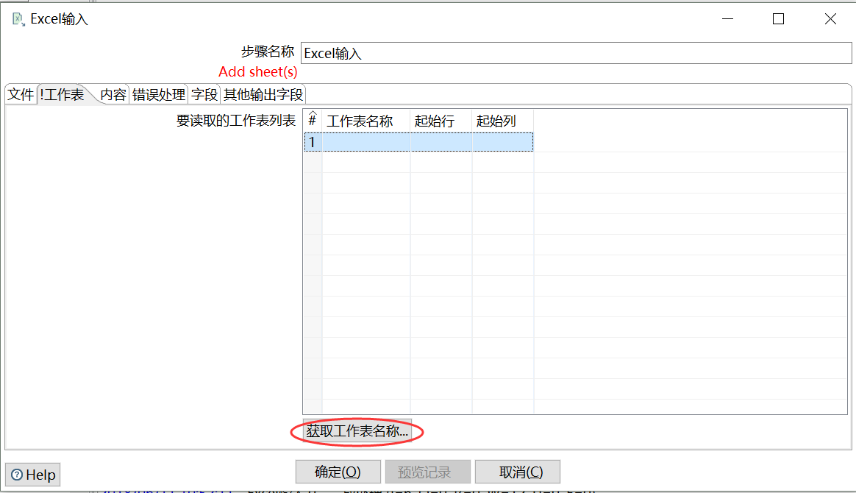
Excel文件的导入与导出案例
点击“获取工作表名称…”按钮
在“输入列表”弹框中，点击左边“可用项目”栏目的“Sheet1”，以选定Sheet1作为要处理的数据源。
Notes:
在“工作表”标签卡中：
点击“获取工作表名称…”按钮
在“输入列表”弹框中，点击左边“可用项目”栏目的“Sheet1”，以选定Sheet1作为要处理的数据源。

Slide 35
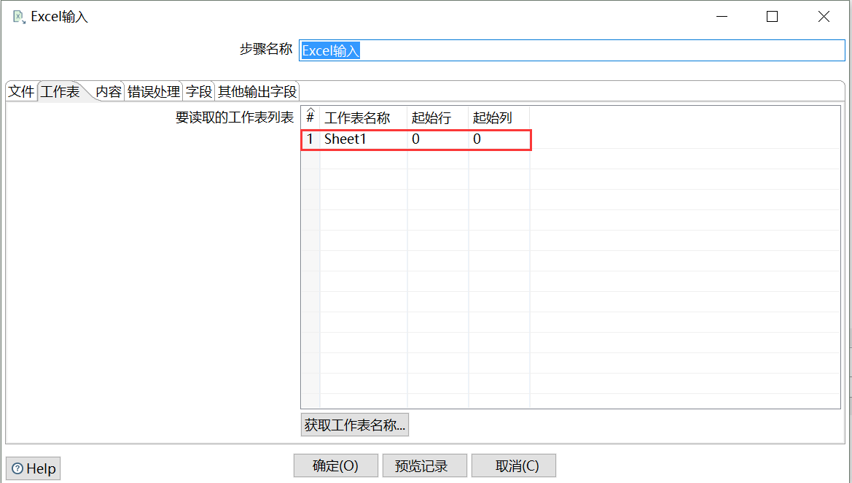
Excel文件的导入与导出案例
在“要读取的工作表列表”中，“起始行”和“起始列”都填0。因为表格的数据从第0行第0列开始的。
Notes:
在“要读取的工作表列表”中，“起始行”和“起始列”都填0。因为表格的数据从第0行第0列开始的。
到此，就完成了“工作表”标签卡的配置

Slide 36
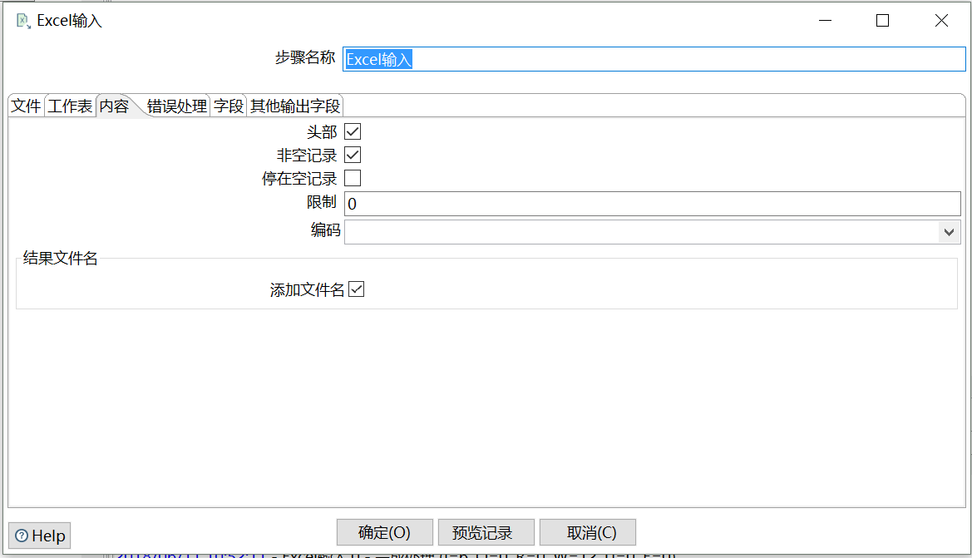
Excel文件的导入与导出案例
采用默认的配置即可。勾选“头部”，即意味着表格的第一行作为字段。表格文字的“编码”，采用默认的编码即可。
Notes:
“内容”标签卡采用默认的配置即可。勾选“头部”，即意味着表格的第一行作为字段。表格文字的“编码”，采用默认的编码即可。

Slide 37
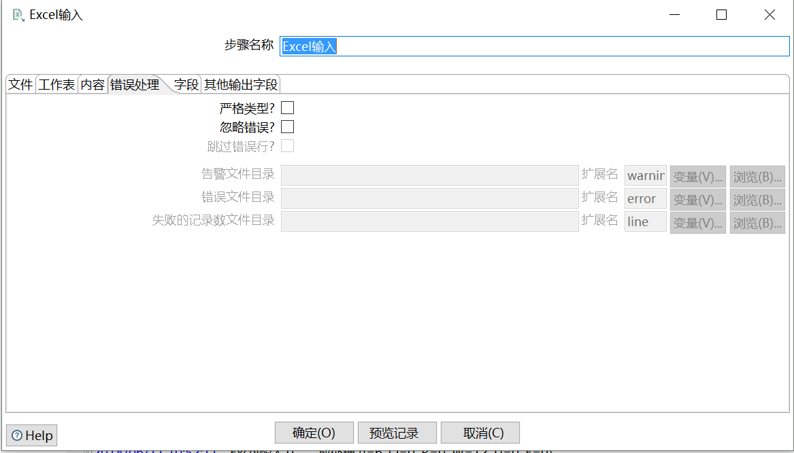
Excel文件的导入与导出案例
采用默认的配置即可
Notes:
“错误处理”标签卡的配置，采用默认的配置即可

Slide 38
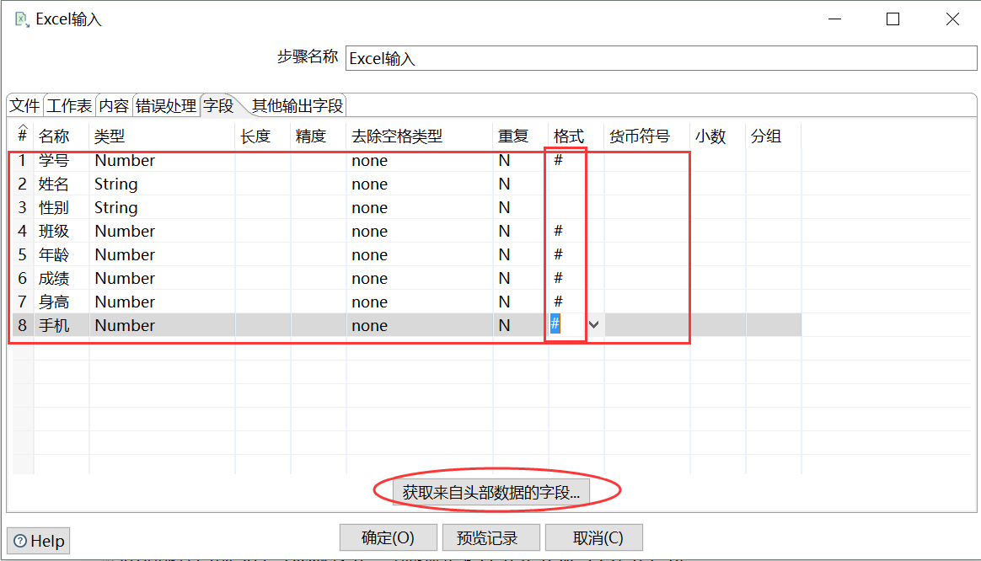
Excel文件的导入与导出案例
点击“获取来自头部数据的字段…”，将获取Sheet1表的所有字段，获取到字段及配置信息在字段列表中显示。
手工配置类型为“Number”字段的格式，通过下拉选择为“#”，不显示小数点。
Notes:
“字段”标签卡的配置：
点击“获取来自头部数据的字段…”，将获取Sheet1表的所有字段，获取到字段及配置信息在字段列表中显示。
手工配置类型为“Number”字段的格式，通过下拉选择为“#”，不显示小数点

Slide 39
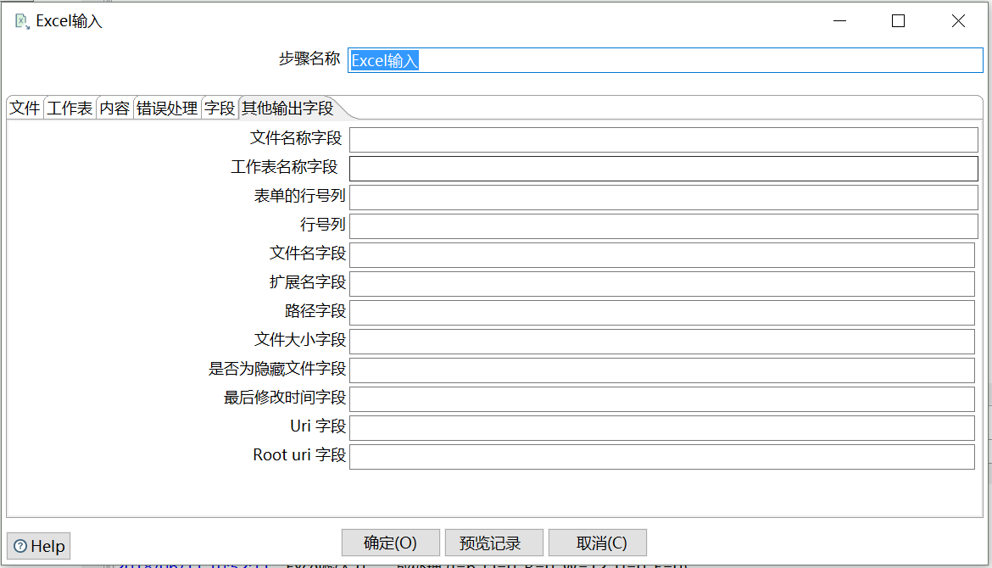
Excel文件的导入与导出案例
采用默认配置即可。
Notes:
“其他输出字段”标签卡的配置，采用默认的配置即可。

Slide 40
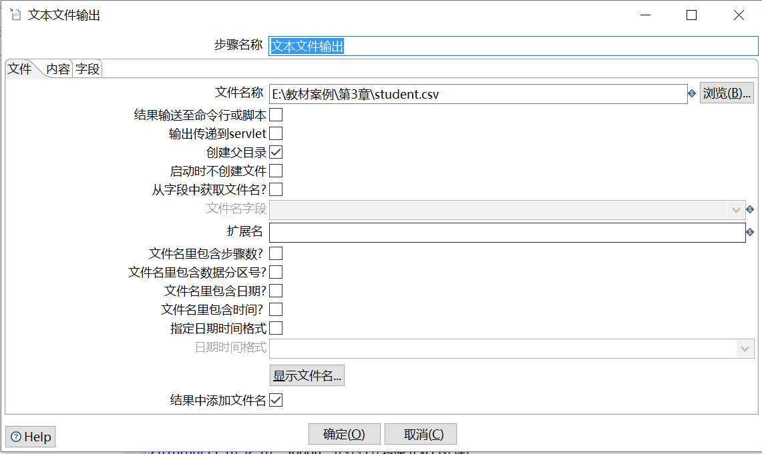
Excel文件的导入与导出案例
“文本文件输出”的配置：
“文件”标签卡中的配置。
Notes:
第二步，我们来进行“文本文件输出”步骤的配置。
在“文件”标签卡中
文件名称选择“E:\教材案例\第3章\student.csv”

Slide 41
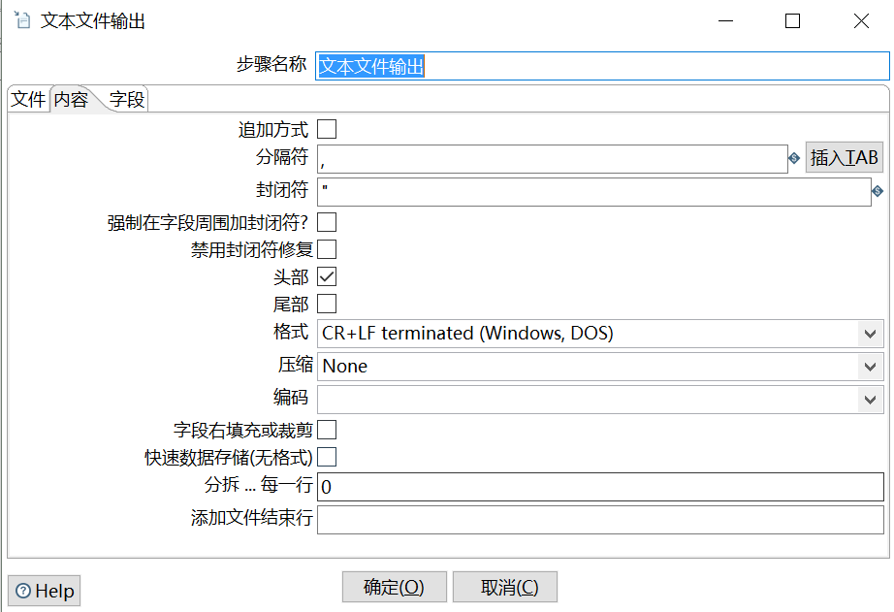
Excel文件的导入与导出案例
“内容”标签卡中的配置。
“分隔符”配置为分号（，），因为我们需要输出分隔符为分号的文件。
“格式”选择“CR+LF terminated(Windows,DOS)”,因为此转换在Windows下运行，文件换行的字符是回车换行符。
Notes:
“内容”标签卡中“分隔符”配置为分号（，），因为我们需要输出分隔符为分号的文件。
“格式”选择“CR+LF terminated(Windows,DOS)”,因为此转换在Windows下运行，文件换行的字符是回车换行符。

Slide 42
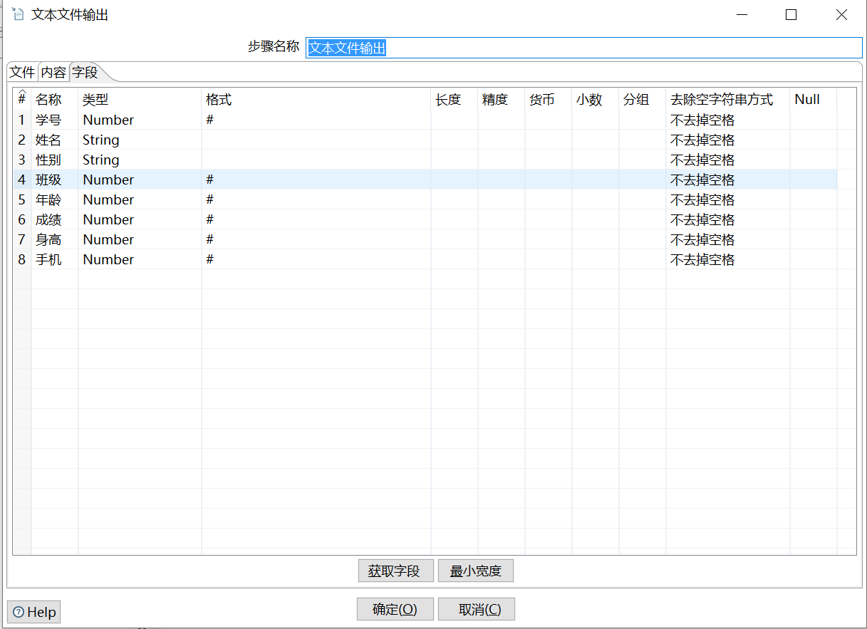
Excel文件的导入与导出案例
点击“获取字段”按钮，在字段列表上选择出此文件的所有字段。
Notes:
在“字段”标签卡中，点击“获取字段”按钮，在字段列表上选择出此文件的所有字段。通过设置这三个标签卡，就完成了“文本文件输出”的配置。

Slide 43
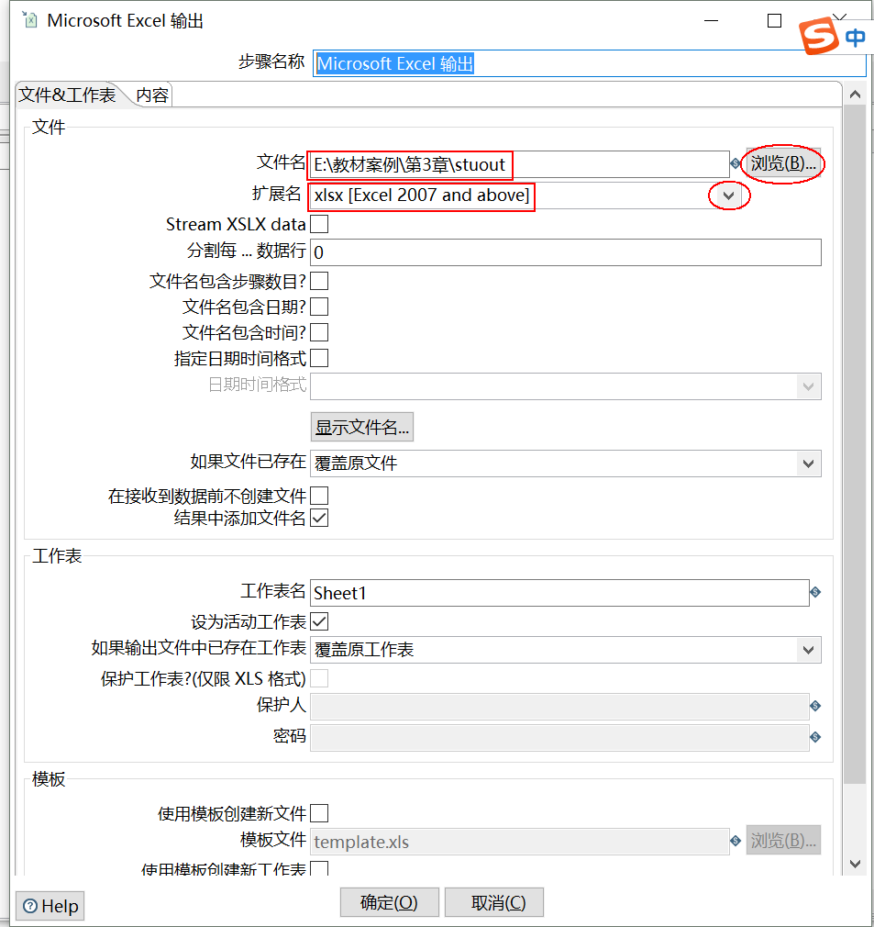
Excel文件的导入与导出案例
“Microsoft Excel 输出”的配置：
“文件&工作表”标签卡中的配置：
“浏览(B)…”按钮，选择输出Excel的路径与文件名。这里为“E:\教材案例\第3章\stuout”。
“扩展名”配置为“xlsx[Excel 2007 and above]”,可通过点击 下拉选择。其他的配置为默认配置。
Notes:
第三步，我们来进行“Microsoft Excel 输出”步骤的配置。
在“文件&工作表”标签卡中配置。
“浏览(B)…”按钮，选择输出Excel的路径与文件名。这里为“E:\教材案例\第3章\stuout”。
“扩展名”配置为“xlsx[Excel 2007 and above]”,可通过点击 下拉选择。其他的配置为默认配置

Slide 44
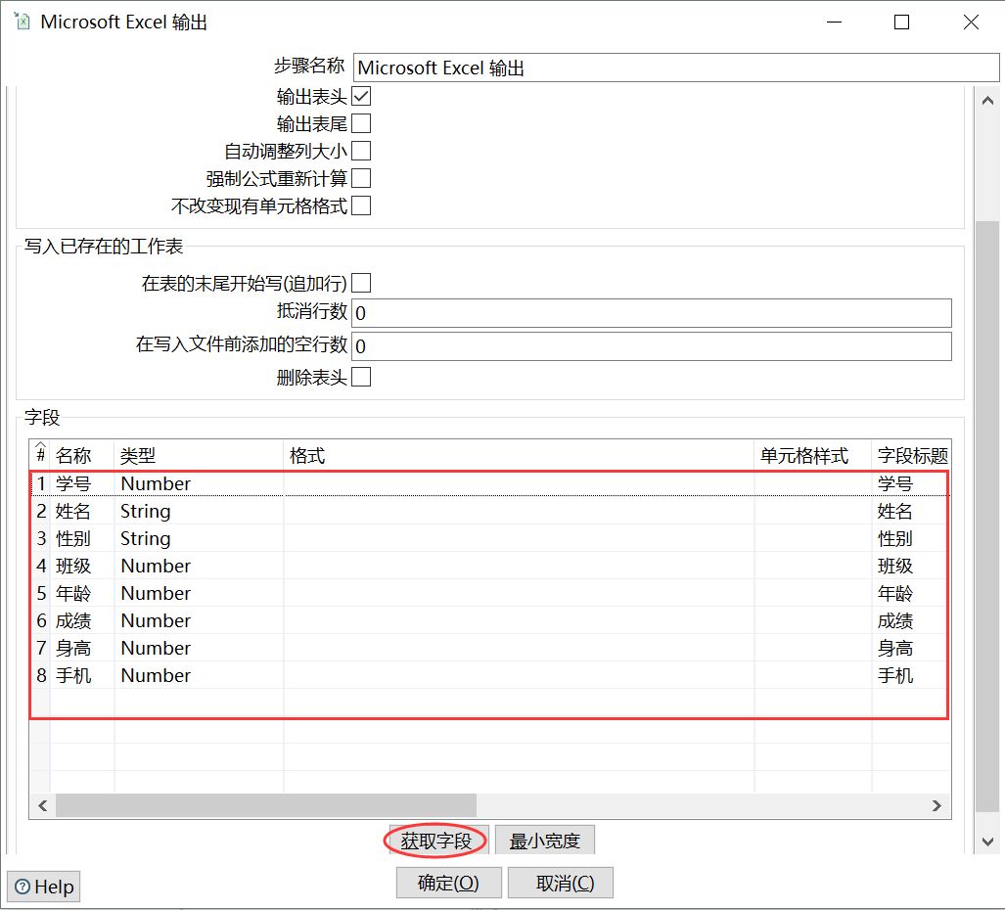
Excel文件的导入与导出案例
点击“获取字段”按钮，将在“字段”栏目中显示出输出表格的所有字段。
Notes:
在“内容”标签卡中配置。
点击“获取字段”按钮，将在“字段”栏目中显示出输出表格的所有字段。

Slide 45
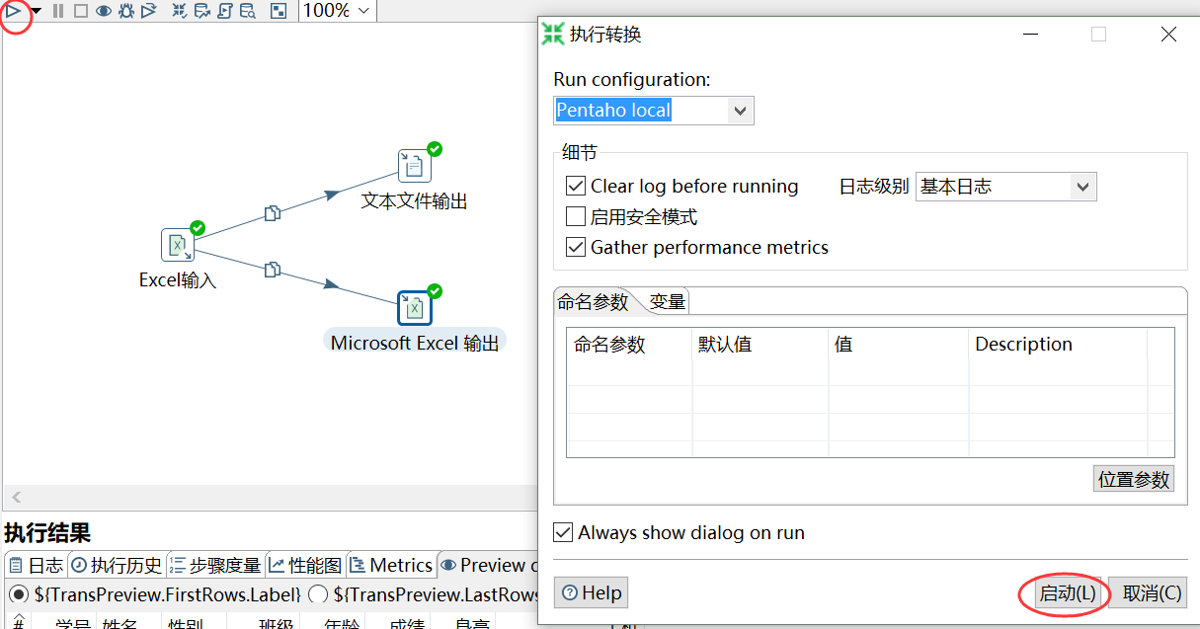
Excel文件的导入与导出案例
点击运行按钮，在弹出的对话框中点击启动按钮， 将在路径“E:\教材案例\第3章”中输出名为stuout.xlsx和student.cvs的文件
Notes:
通过上面几个步骤，已经完成了本案例的配置，接下来，我们来运行这个转换。点击运行按钮，在弹出的对话框中点击启动按钮， 将在路径“E:\教材案例\第3章”中输出名为stuout.xlsx和student.cvs的文件。查看这两个文件，并验证文件是否与期望输出一致。

Slide 47
XML文件的导入与导出
XML是扩展标识语言（Extensible Markup Language）的缩写，是一种在平面文本文件中定义数据结构和内容的开放标准。在互联网上，很多软件和系统都使用XML格式来交换数据，这使得XML格式的文件非常流行。XML实际上是文本文件，它可以使用NotePad或vi这样的文本编辑器打开。
Notes:
上一小节我们介绍了Excel文件常用的导入导出步骤，接下来我们介绍一下XML文件的导入与导出。
XML是扩展标识语言（Extensible Markup Language）的缩写，是一种在平面文本文件中定义数据结构和内容的开放标准。在互联网上，很多软件和系统都使用XML格式来交换数据，这使得XML格式的文件非常流行。XML实际上是文本文件，它可以使用NotePad或vi这样的文本编辑器打开。

Slide 48
XML文件的导入与导出
XML文件不是普通的文本文件，而是一种遵循规范的半结构化的文本文件。关于XML的语法规则及相关的知识内容，本书不作介绍，请不熟悉的读者自找资料完成XML相关知识的学习。
对于XML文件，Kettle可以用“Get data from XML”步骤完成文件的读取，用“XML Output”步骤完成简单的XML输出。
Notes:
XML文件不是普通的文本文件，而是一种遵循规范的半结构化的文本文件。关于XML的语法规则及相关的知识内容，本书不作介绍，请不熟悉的读者自找资料完成XML相关知识的学习。
对于XML文件，Kettle可以用“Get data from XML”步骤完成文件的读取，用“XML Output”步骤完成简单的XML输出。

Slide 49
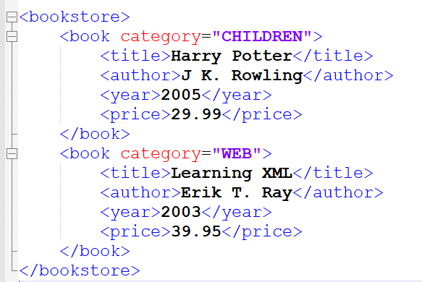
XML文件的导入与导出案例
（1）转换的输入输出需求
读入“XML文件.XML”文件，输出“XmltoExcel.xlsx”文件和“xmlout.xml”的文件。
Notes:
接下来我们通过一个案例，来使用并了解XML的输入、输出步骤。
首先，我们来看转换的输入输出需求:
我们需要读入“XML文件.XML”文件，输出“XmltoExcel.xlsx”文件和“xmlout.xml”的文件。

Slide 50
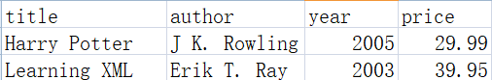
XML文件的导入与导出案例
期望输出的XmltoExcel.xlsx文件内容
期望输出的xmlout.xml文件内容
Notes:
期望输出的XmltoExcel.xlsx文件内容和xmlout.xml文件内容

Slide 51
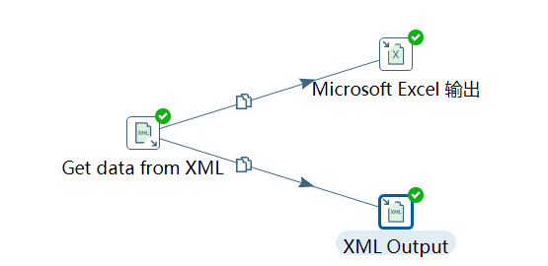
XML文件的导入与导出案例
（2）转换的设计图
参考第2章2.2.2节的操作，新建转换文件，并开始可视化编程。
“Get data from XML”实质是“XML文件输入”步骤，“XML Output”实质上是“XML 输出”步骤。
其中，“Get data from XML”连接“XML Output”和“Microsoft Excel 输出”时，在弹出的“警告”弹框中，选择“复制”，使得输入的数据复制两份，同时发送到两个输出步骤。
Notes:
我们在第2章已经创建了简单的转换流程图，这里参考第二章的操作，新建转换文件，并开始可视化编程。
“Get data from XML”实质是“XML文件输入”步骤，“XML Output”实质上是“XML 输出”步骤。
其中，“Get data from XML”连接“XML Output”和“Microsoft Excel 输出”时，在弹出的“警告”弹框中，选择“复制”，使得输入的数据复制两份，同时发送到两个输出步骤。

Slide 52
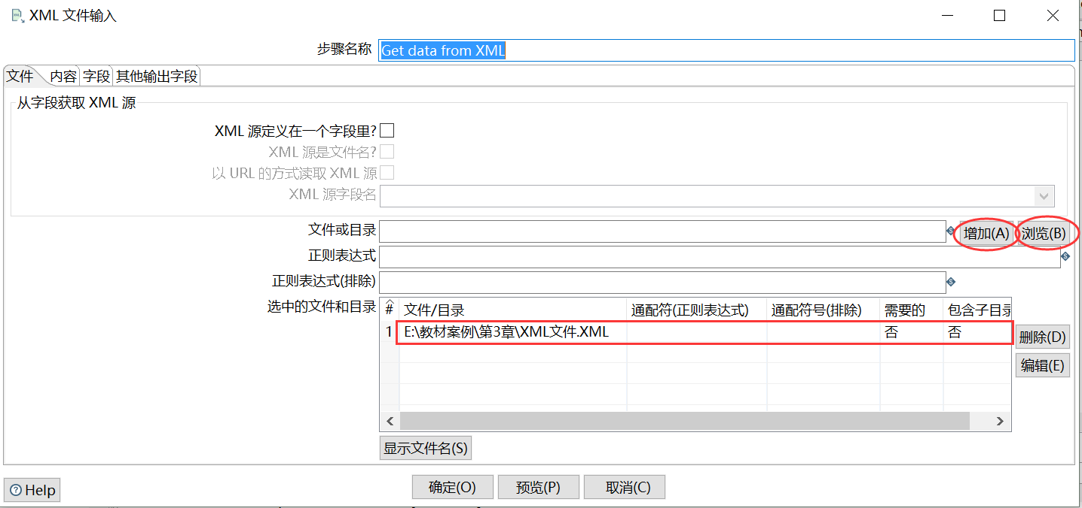
XML文件的导入与导出案例
（3）步骤的配置
“Get data from XML”的配置：
“文件”标签卡中的配置：
点击“浏览(B)…”按钮，选择路径“E:\教材案例\第3章”下的“XML文件.XML”文件作为输入文件，然后点击“增加”按钮，把文件增加到“选中的文件和目录”列表中。
Notes:
第一步，我们来进行“Get data from XML”步骤的配置。
在“文件”标签卡中：
“点击“浏览(B)…”按钮，选择路径“E:\教材案例\第3章”下的“XML文件.XML”文件作为输入文件，然后点击“增加”按钮，把文件增加到“选中的文件和目录”列表中。

Slide 53
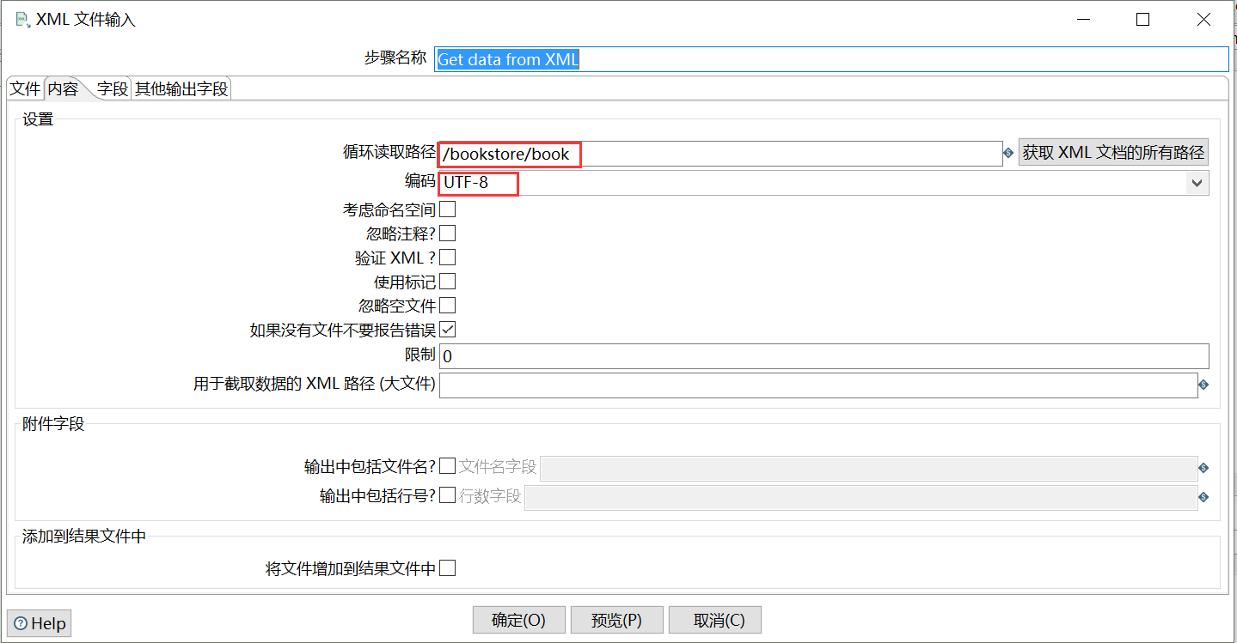
XML文件的导入与导出案例
“循环读取路径”配置为“/bookstore/book”,因为我们需要读取book属性下所有的元素。
“编码”配置为“UTF-8”，因为此文件的编码是UTF-8。
Notes:
在“内容”标签卡中：
“循环读取路径”配置为“/bookstore/book”,因为我们需要读取book属性下所有的元素。
“编码”配置为“UTF-8”，因为此文件的编码是UTF-8。

Slide 54
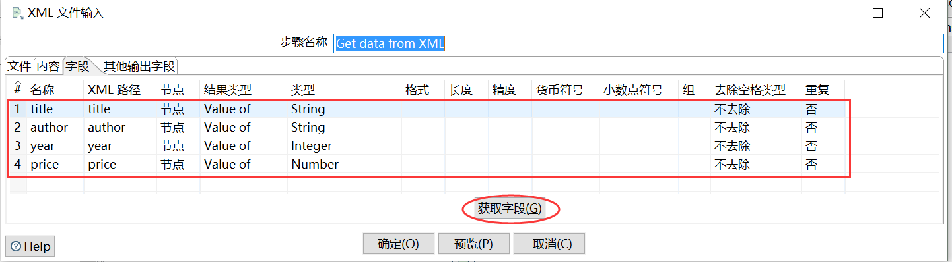
XML文件的导入与导出案例
点击“获取字段(G)”按钮，将在字段列表中获取此XML文件的book属性的所有元素，它作为输出的字段名称。
Notes:
在“字段”标签卡中，点击“获取字段(G)”按钮，将在字段列表中获取此XML文件的book属性的所有元素，它作为输出的字段名称。

Slide 55
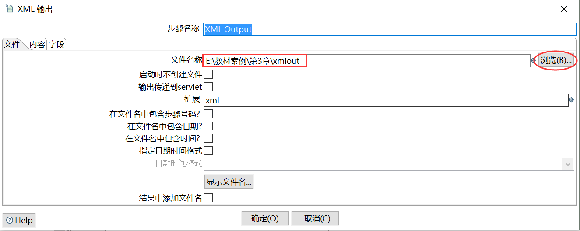
XML文件的导入与导出案例
“XML Output”的配置：
“文件”标签卡中的配置：
点击“浏览(B)…”按钮，选择输出文件的路径和名称，这里配置为E:\教材案例\第3章\xmlout，后缀名在“扩展”栏中配置，配置为“xml”。
Notes:
第二步，我们来进行“XML Output”步骤的配置。
在“文件”标签卡中
点击“浏览(B)…”按钮，选择输出文件的路径和名称，这里配置为E:\教材案例\第3章\xmlout，后缀名在“扩展”栏中配置，配置为“xml”

Slide 56
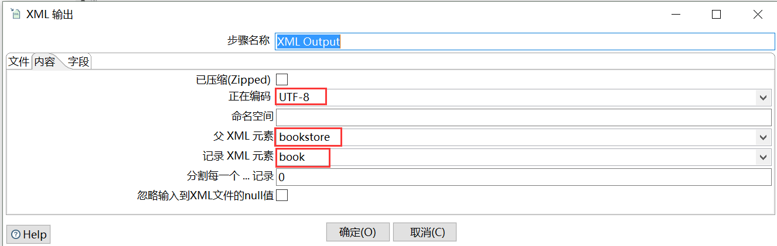
XML文件的导入与导出案例
“内容”标签卡中的配置。
“正在编码”配置为“UTF-8”，保持和输入步骤的编码一致。
“父XML元素”配置为“bookstore”，“记录XML元素”配置为“book”，使得文件的输出格式满足输出文件的格式要求。
Notes:
“内容”标签卡中“正在编码”配置为“UTF-8”，保持和输入步骤的编码一致。
“父XML元素”配置为“bookstore”，“记录XML元素”配置为“book”，使得文件的输出格式满足输出文件的格式要求。

Slide 57
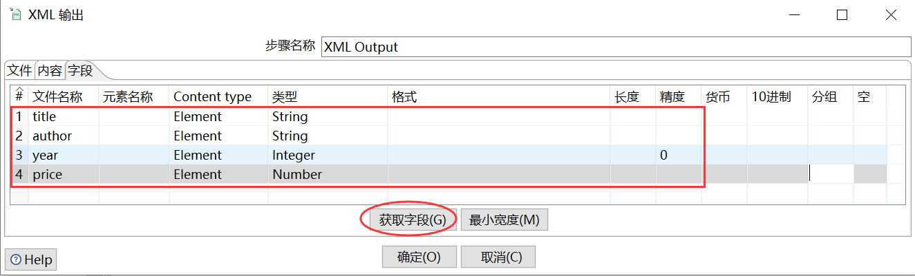
XML文件的导入与导出案例
点击“获取字段”按钮，在字段列表上选择出此文件的所有字段。
Notes:
在“字段”标签卡中，点击“获取字段(G)”，将在字段列表中列出上个步骤输出的字段。

Slide 58
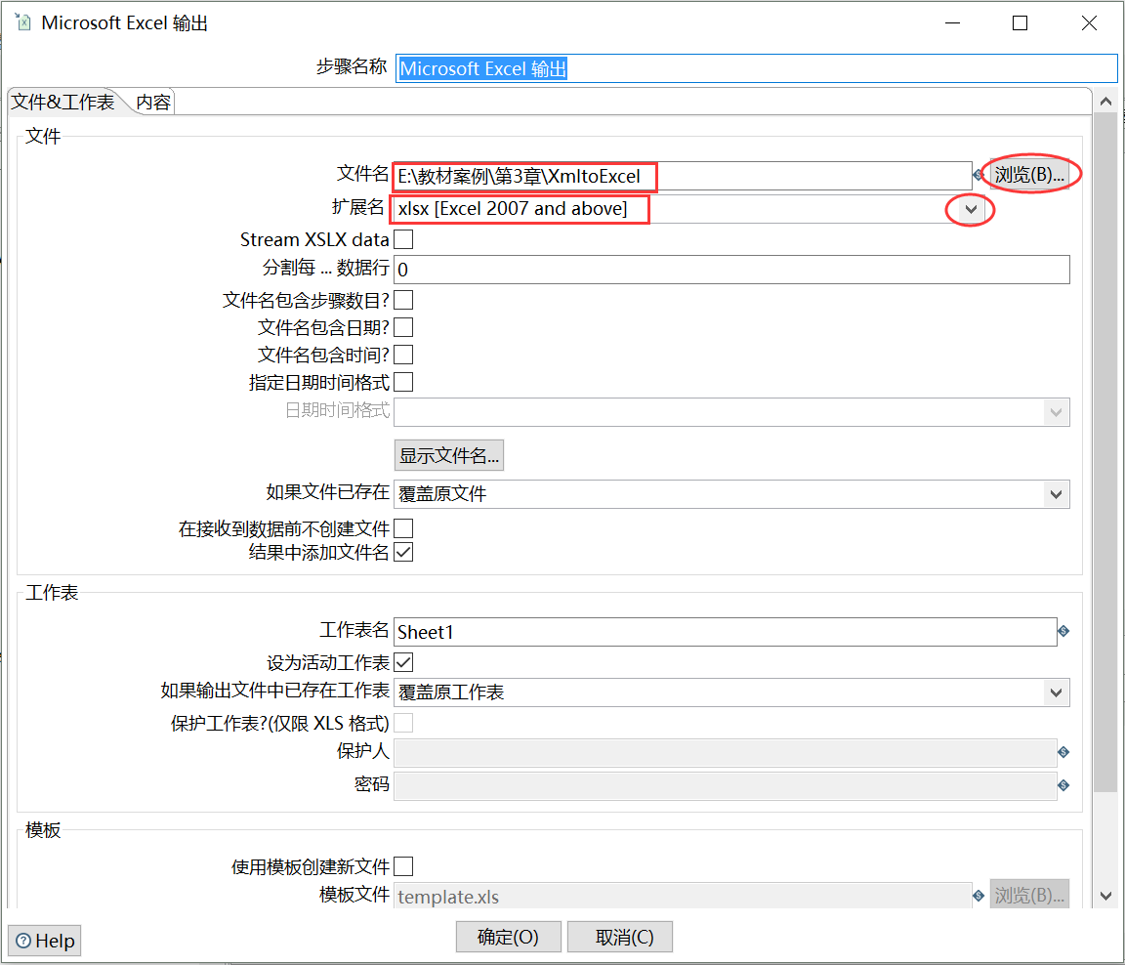
XML文件的导入与导出案例
“Microsoft Excel 输出”的配置：
“文件&工作表”标签卡中的配置。
“浏览(B)…”按钮，选择输出Excel的路径与文件名。这里为“E:\教材案例\第3章\ XmltoExcel”。
“扩展名”配置为“xlsx[Excel 2007 and above]”,可通过点击 下拉选择。其他的配置为默认配置。
Notes:
第三步，我们来进行“Microsoft Excel 输出”步骤的配置。
在“文件&工作表”标签卡中配置。
“浏览(B)…”按钮，选择输出Excel的路径与文件名。这里为“E:\教材案例\第3章\XmltoExcel”。
“扩展名”配置为“xlsx[Excel 2007 and above]”,可通过点击 下拉选择。其他的配置为默认配置

Slide 59
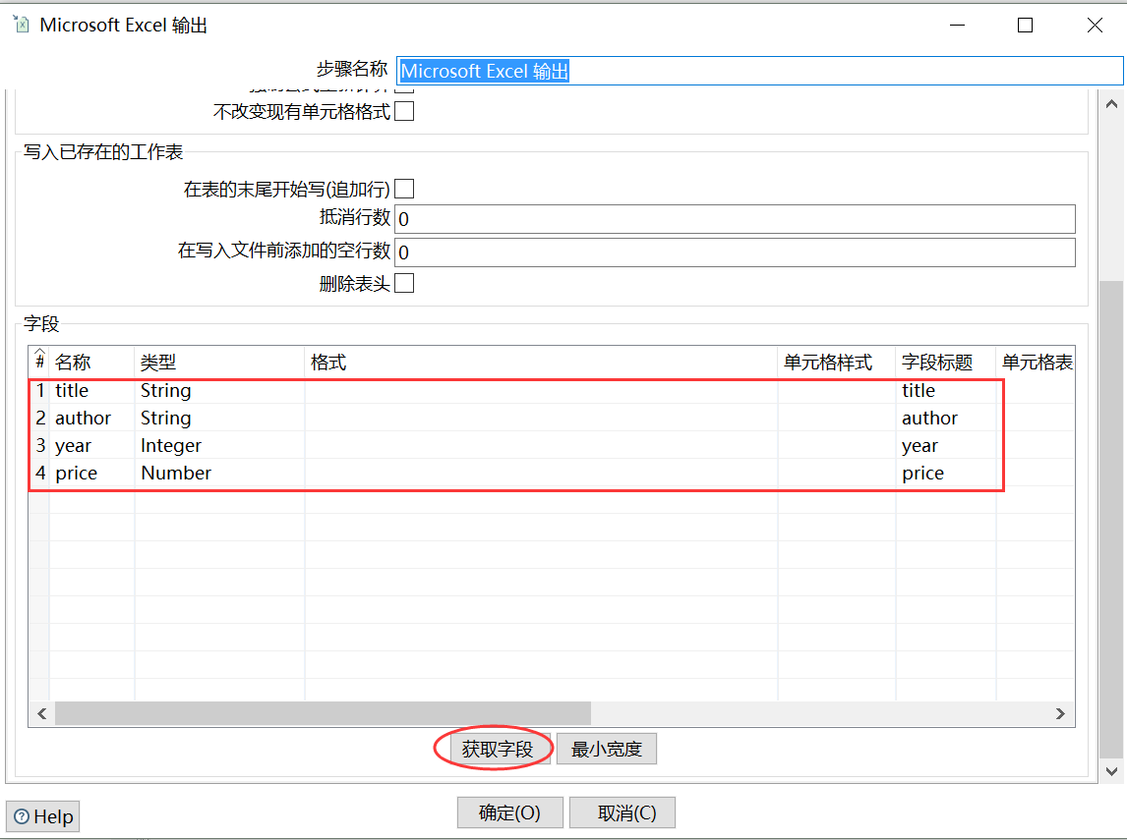
XML文件的导入与导出案例
点击“获取字段”按钮，将在“字段”栏目中显示出输出表格的所有字段。
Notes:
在“内容”标签卡中配置。
点击“获取字段”按钮，将在“字段”栏目中显示出输出表格的所有字段。

Slide 60
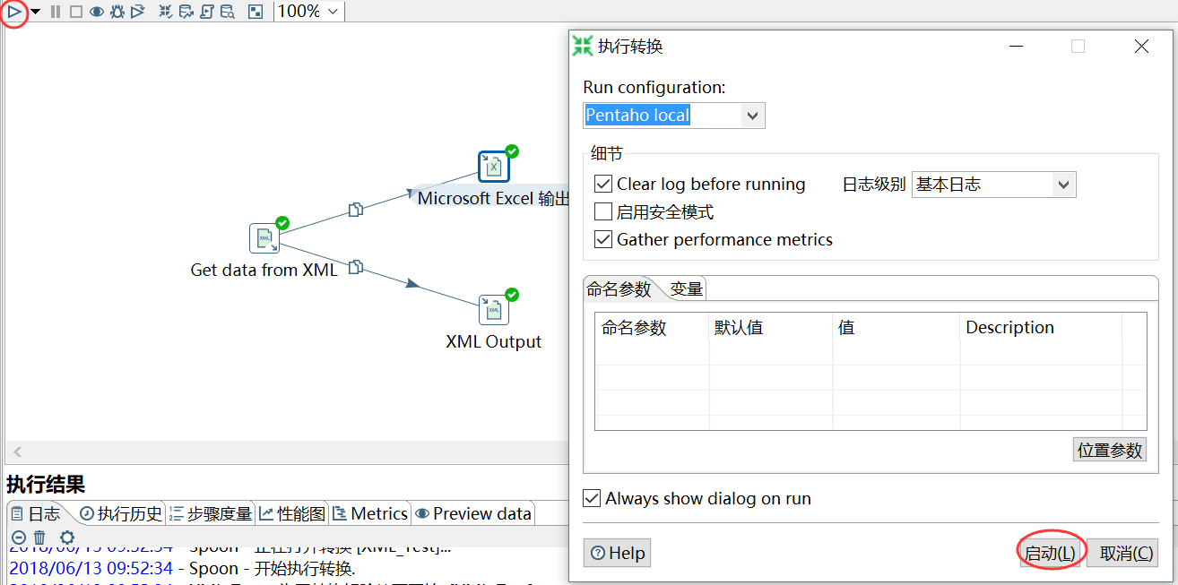
XML文件的导入与导出案例
点击运行按钮，在弹出的对话框中点击启动按钮， 将在路径“E:\教材案例\第3章”中输出名为XmltoExcel.xlsx和xmlout.xml的文件
Notes:
通过上面几个步骤，已经完成了本案例的配置，接下来，我们来运行这个转换。点击运行按钮，在弹出的对话框中点击启动按钮， 将在路径“E:\教材案例\第3章”中输出名XmltoExcel.xlsx和xmlout.xml的文件。查看这两个文件，并验证文件是否与期望输出一致。

Slide 62
JSON文件的导入与导出
JSON（JavaScript Object Notation），是目前Web应用中越来越多的一种数据交换标准，甚至超过XML格式。JSON格式最初由Douglas Crockford在http://www.ietf.org/rfc/rfc4672.txt中提出，关于JSON的更多描述请参考http://www.json.org。
对于JSON文件，Kettle可以用“JSON Input”和“JSON Output”步骤完成文件的读取与输出。
Notes:
上一小节介绍了XML文件常用的导入导出步骤，接下来我们介绍一下JSON文件的导入与导出。
JSON（JavaScript Object Notation），是目前Web应用中越来越多的一种数据交换标准，甚至超过XML格式。JSON格式最初由Douglas Crockford在http://www.ietf.org/rfc/rfc4672.txt中提出，关于JSON的更多描述请参考http://www.json.org。
对于JSON文件，Kettle可以用“JSON Input”和“JSON Output”步骤完成文件的读取与输出。

Slide 63
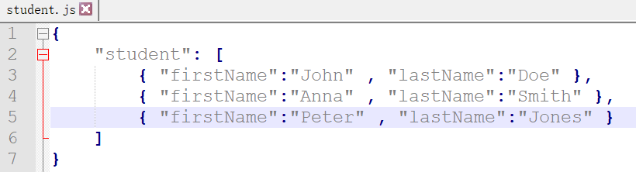
JSON文件的导入与导出
（1）转换的输入输出需求
读入“student.js”文件，输出“JsonToExcel.xlsx”文件和“student-out.js”的文件。
Notes:
接下来我们通过一个案例，来使用并了解JSON的输入、输出步骤。
首先，我们来看转换的输入输出需求:
我们需要读入“student.js”文件，输出“JsonToExcel.xlsx”文件和“student-out.js”的文件。

Slide 64
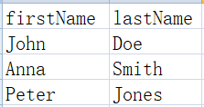
JSON文件的导入与导出
期望输出的JsonToExcel.xlsx文件内容
期望输出的student-out.js文件内容和输入文件“student.js”文件一致
Notes:
期望输出的XmltoExcel.xlsx文件内容和xmlout.xml文件内容

Slide 65
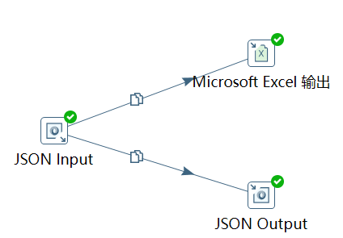
JSON文件的导入与导出
（2）转换的设计图
参考第2章2.2.2节的操作，新建转换文件，并开始可视化编程。
“JSON Input”实质是“Json输入”步骤，“JSON Output”实质上是“Json 输出”步骤。
其中，“JSON Input”连接“JSON Output”和“Microsoft Excel 输出”时，在弹出的“警告”弹框中，选择“复制”，使得输入的数据复制两份，同时发送到两个输出步骤
Notes:
我们在第2章已经创建了简单的转换流程图，这里参考第二章的操作，新建转换文件，并开始可视化编程。
“JSON Input”实质是“Json输入”步骤，“JSON Output”实质上是“Json 输出”步骤。
其中，“JSON Input”连接“JSON Output”和“Microsoft Excel 输出”时，在弹出的“警告”弹框中，选择“复制”，使得输入的数据复制两份，同时发送到两个输出步骤

Slide 66
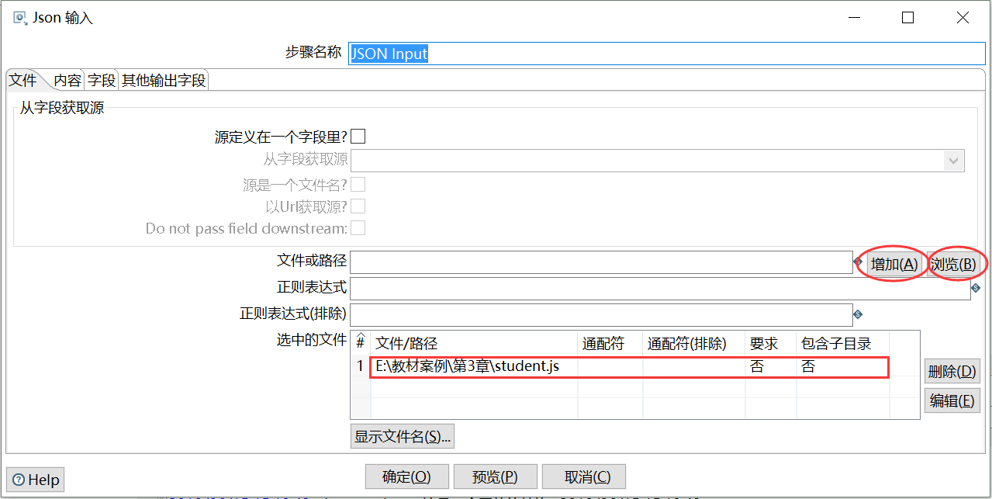
JSON文件的导入与导出
（3）步骤的配置
“JSON Input”的配置：
“文件”标签卡中的配置：
点击“浏览(B)…”按钮，选择路径“E:\教材案例\第3章”下的“student.js”文件作为输入文件，然后点击“增加”按钮，把文件增加到“选中的文件”列表中。
Notes:
第一步，我们来进行“JSON Input”步骤的配置。
在“文件”标签卡中：
点击“浏览(B)…”按钮，选择路径“E:\教材案例\第3章”下的“student.js”文件作为输入文件，然后点击“增加”按钮，把文件增加到“选中的文件”列表中。

Slide 67
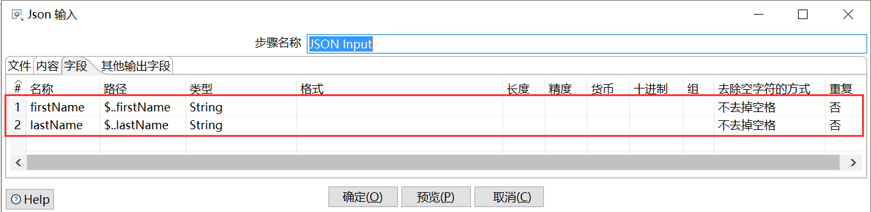
JSON文件的导入与导出
设置字段映射，注意path的填写方式要遵照jsonpath规则，每一级子对象可以用一个“. ”指代，有关jsonpath的说明，参考http://goessner.net/articles/JsonPath/。
Notes:
在“字段”标签卡中，设置字段映射，注意path的填写方式要遵照jsonpath规则，每一级子对象可以用一个.指代，有关jsonpath的说明，参考http://goessner.net/articles/JsonPath/。

Slide 68
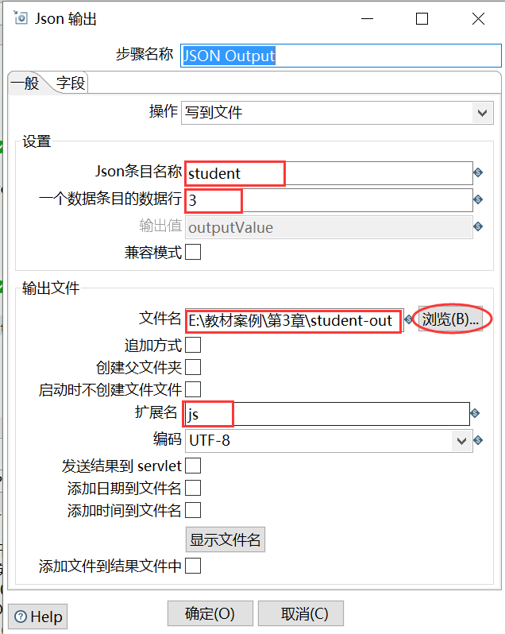
JSON文件的导入与导出
“JSON Output”的配置：
“一般”标签卡中的配置：
“Json条目名称”栏填写“student”，为输出文件“student_out.js”文件的条目。
“一个数据条目的数据行”配置为3，因为“student.js”文件有3条记录。
点击“浏览(B)…”按钮，选择输出文件的路径和名称，这里配置为E:\教材案例\第3章\student-out，后缀名在“扩展名”栏中配置，配置为“js”。
Notes:
第二步，我们来进行“JSON Output”步骤的配置。
在“一般”标签卡中
“Json条目名称”栏填写“student”，为输出文件“student_out.js”文件的条目。
“一个数据条目的数据行”配置为3，因为“student.js”文件有3条记录。
点击“浏览(B)…”按钮，选择输出文件的路径和名称，这里配置为E:\教材案例\第3章\student-out，后缀名在“扩展名”栏中配置，配置为“js”。

Slide 69
JSON文件的导入与导出
点击“获取字段”，将在字段列表中列出输出的字段名和该字段数据的来源于json文件的哪个元素名称。
Notes:
在“字段”标签卡中，点击“获取字段(G)”，将在字段列表中列出输出的字段名和该字段数据的来源于json文件的哪个元素名称。

Slide 70

JSON文件的导入与导出
“Microsoft Excel 输出”的配置：
“文件&工作表”标签卡中的配置。
“浏览(B)…”按钮，选择输出Excel的路径与文件名。这里为“E:\教材案例\第3章\ JsontoExcel”。
“扩展名”配置为“xlsx[Excel 2007 and above]”,可通过点击 下拉选择。其他的配置为默认配置。
Notes:
第三步，我们来进行“Microsoft Excel 输出”步骤的配置。
在“文件&工作表”标签卡中配置。
“浏览(B)…”按钮，选择输出Excel的路径与文件名。这里为“E:\教材案例\第3章\JsontoExcel”。
“扩展名”配置为“xlsx[Excel 2007 and above]”,可通过点击 下拉选择。其他的配置为默认配置

Slide 71

JSON文件的导入与导出
点击“获取字段”按钮，将在“字段”栏目中显示出输出表格的所有字段。
Notes:
在“内容”标签卡中配置。
点击“获取字段”按钮，将在“字段”栏目中显示出输出表格的所有字段。

Slide 72

JSON文件的导入与导出
点击运行按钮，在弹出的对话框中点击启动按钮， 将在路径“E:\教材案例\第3章”中输出名为JsontoExcel.xlsx和student-out.js的文件
Notes:
通过上面几个步骤，已经完成了本案例的配置，接下来，我们来运行这个转换。点击运行按钮，在弹出的对话框中点击启动按钮， 将在路径“E:\教材案例\第3章”中输出名JsontoExcel.xlsx和student-out.js的文件。查看这两个文件，并验证文件是否与期望输出一致。

Slide 74
02
基于数据库的数据导入与导出
Notes:
在第1个章节中，我们学习了基于文件的数据导入与导出，并且做了4个相应的案例。
下面我们来学习第2个章节内容基于数据库的数据导入与导出。

Slide 75
基于数据库的数据导入与导出
数据库
关系型数据库
非关系型数据库
Oracle
MySQL
。。。
SQL Server
。。。
Hbase
Redis
MongodDB
Notes:
目前，随着互联网的发展与大数据的兴起，数据库的类型已多样化，主要分为关系型数据库和非关系型的数据库。在本章节，我们主要学习关系型数据库数据的导入与导出。
当前，市场上主流的关系型数据库有MySQL、Oracle、SQL Server、DB2等。非关系型数据库有Redis、Hbase、MongodDB等。
面对这些各种类型的关系型数据库， Kettle都可以使用“表输入”、“表输出”这两个步骤完成数据的导入与导出。在使用这两个步骤时，我们需要配置步骤里的“数据库连接”选项以连接到数据库。

Slide 76

基于数据库的数据导入与导出
“数据库连接”实际是数据库连接的描述：也就是建立实际连接所需要的参数。尽管都是关系型的数据库，但是，各个数据库的连接行为都不是完全相同的。例子中显示了MySQL数据的连接参数与Oracle的连接参数是不完全相同的。
Notes:
“数据库连接”实际是数据库连接的描述：也就是建立实际连接所需要的参数。尽管都是关系型的数据库，但是，各个数据库的连接行为都不是完全相同的。
例子中显示了MySQL数据的连接参数与Oracle的连接参数是不完全相同的。

Slide 77
基于数据库的数据导入与导出
连接名称
设定一个在作业或转换范围内唯一的名称
数据库连接
连接类型
从数据库列表中选择要连接的数据库类型。根据选中数据库的类型不同，要设置的访问方式和连接参数设置也不同
访问方式
在列表里可以选择可用的访问方式。一般都使用JDBC连接，不过也可以使用ODBC数据源、JNDI数据源、Oracle的OCI连接
Notes:
在“数据库连接”窗口中，主要设置下面3个选项:
连接名称：设定一个在作业或转换范围内唯一的名称。
连接类型：从数据库列表中选择要连接的数据库类型。根据选中数据库的类型不同，要设置的访问方式和连接参数设置也不同。
访问方式：在列表里可以选择可用的访问方式。一般都使用JDBC连接，不过也可以使用ODBC数据源、JNDI数据源、Oracle的OCI连接。

Slide 78
基于数据库的数据导入与导出
主机名
1
数据库服务器的主机名或IP地址。
数据库名
一般连接参数
2
要访问的数据库名。
端口号
3
默认是选中的数据库服务器的默认端口号。
4
用户名、密码
数据库服务器的用户名和密码。
Notes:
根据选择的数据库不同，右侧面板的连接参数设置也不同。相对于MySQL，Oracle数据库连接参数中，可以设置“数据表空间”选项。
一般常用的连接参数如下：
主机名：数据库服务器的主机名或IP地址。
数据库名：要访问的数据库名。
端口号：默认是选中的数据库服务器的默认端口号。
用户名和密码：数据库服务器的用户名和密码。

Slide 79

基于数据库的数据导入与导出
支持时间戳类型
“高级”标签卡
支持布尔类型
强制标识符使用小写
标识符使用括号包围
保留SQL关键字
强制标识符使用大写
默认模式名
连接后执行的SQL
Notes:
对大多数用户来说，使用数据库连接窗口的“一般”标签就足够了。但偶尔可能需要设置对话框里的“高级”标签的内容。
“高级”标签卡中主要包含：
支持布尔数据类型：对布尔(bool)数据类型，大多数数据库的处理方式都不相同，即使同一个数据库的不同版本也有不同。许多数据库根本不支持布尔型。所以默认情况下， Kettle使用一个字符的字段(char1)的不同值(Y或N)来代替布尔字段。如果选中了这个选项，Kettle就会为支持布尔类型的数据库生成确的SQL方言。
Supports the timestamp date type：对于字段为时间戳类型的数据，Kettle能自动识别读取。
标识符使用引号括起来：强迫SQL语句里的所有标识符(列名、表名)加双引号，一般用于区分大小写的数据库，或者你怀疑Kettle里定义的关键字列表和实际数据库不一致。
强制标识符使用小写字母：将SQL语句里所有标识符(表名和列名)转为小写。
强制标识符使用大写字母：将SQL语句里所有标识符(表名和列名)转为大写。
Preserve case of reserved words：保存一些SQL保留关键字。
默认模式名:当不明确指定模式（有些数据库叫目录)时,默认的模式名。
连接后要执行的SQL立连接后,修改某些参数，如Session级别的变量或调试信息等。

Slide 80

基于数据库的数据导入与导出
除了这些高级选项，在连接对话框的“选项”标签下,还可以设置数据库的特定的参数，如一些连接参数。为便于使用，对于某些数据库(如MySQL)，Kettle是供了一些默认的连接参数和值。各个数据库详细的参数列表，请参考数据库JDBC驱动手册。例如MySQL，对用户来说，比较实用的一个选项就是通过参数设置数据库的字符编码
Notes:
除了这些高级选项，在连接对话框的“选项”标签下,还可以设置数据库的特定的参数，如一些连接参数。为便于使用，对于某些数据库(如MySQL)，Kettle是供了一些默认的连接参数和值。各个数据库详细的参数列表，请参考数据库JDBC驱动手册。
例如MySQL，对用户来说，比较实用的一个选项就是通过参数设置数据库的字符编码

Slide 81
基于数据库的数据导入与导出
最后,还可以选择Apache的通用数据库“连接池”和“集群”的选项。如果你需要在集群中运行很多转换或作业，那么，就必须使用到这些配置了。
考虑到关系数据库的共通性，在下面的章节中，我们选择MySQL作为样例介绍参数化的查询。
Notes:
最后,还可以选择Apache的通用数据库“连接池”和“集群”的选项。如果你需要在集群中运行很多转换或作业，那么，就必须使用到这些配置了。
考虑到关系数据库的共通性，在下个章节中，我们选择MySQL作为样例介绍参数化的查询。

Slide 82
基于数据库的数据导入与导出案例
（1）转换的输入输出需求
读入student表格数据，输出满足身高大于等于185，成绩大于等于85的学生数据。输出的数据存储在StuOut表中。
Notes:
接下来我们通过一个案例，来使用并了解数据库的输入、输出步骤。
此案例的前提条件是我们在MySQL上已经创建了sql_test数据库，并在此库上创建了student表
首先，我们来看转换的输入输出需求:
我们需要读入student表格数据，输出满足身高大于等于185，成绩大于等于85的学生数据。输出的数据存储在StuOut表中。

Slide 83

基于数据库的数据导入与导出案例
期望输出的StuOut表的内容
Notes:
期望输出的StuOut表的内容

Slide 84

基于数据库的数据导入与导出案例
（2）转换的设计图
参考第2章2.2.2节的操作，新建转换文件，并开始可视化编程。
Notes:
我们在第2章已经创建了简单的转换流程图，这里参考第二章的操作，新建转换文件，并开始可视化编程。
由于我们查询的条件是身高和成绩，所以我们需要在“自定义常量数据”里设置好身高和成绩的值，作为参数传输给下个步骤“表输入”。
“表输入”步骤在它的SQL查询语句中接收参数，作为SQL语句的条件查询部分。
最终，执行此转换时，我们得到了符合查询条件的数据，并通过“表输出”步骤在数据库中新建表格，保存符合条件的数据。

Slide 85

基于数据库的数据导入与导出案例
（3）步骤的配置
“自定义常量数据”的配置：
“元数据”标签卡中的配置：
此卡项产生参数数据的字段。字段在“名称”栏目下填写，填写完毕后，在“类型”栏目中选择和数据库表一样的数据类型。
Notes:
第一步，我们来进行“自定义常量数据”步骤的配置。
在“元数据”标签卡中：
此卡项产生参数数据的字段。字段在“名称”栏目下填写，填写完毕后，在“类型”栏目中选择和数据库表一样的数据类型。

Slide 86

基于数据库的数据导入与导出案例
此卡项的栏目中，有两个字段“身高”和“成绩”，分别来源于“元数据”卡项的配置。我们手工设置它们的值为180、85，作为参数传给下个步骤“表输入”。
Notes:
“数据”标签卡中的配置：
此卡项的栏目中，有两个字段“身高”和“成绩”，分别来源于“元数据”卡项的配置。我们手工设置它们的值为180、85，作为参数传给下个步骤“表输入”。

Slide 87

基于数据库的数据导入与导出案例
“表输入”的配置：
在“SQL”输入框中：
手工输入SQL语句
“SELECT * FROM student WHERE 身高>=? AND 成绩>=?”
需要勾选“替换SQL语句里的变量”
Notes:
第二步，我们来进行“表输入”步骤的配置。在第2章中已经配置过“表输入”的步骤，这里参考第二章的操作。
最后，在“SQL”输入框中：手工输入SQL语句“SELECT * FROM student WHERE 身高>=? AND 成绩>=?”。其中，第一个问号(?)用上个步骤的第一个参数身高值来替代，即是180。第二个问号(?)用上个步骤的第二个参数成绩值来替代，即是85。
为了使得以上的参数化查询生效，还需要勾选“替换SQL语句里的变量”，
并在“从步骤中插入数据”栏目中通过下拉符 选择“自定义常量数据”。这样就可以从上个步骤接收“身高”参数值并替代第一个疑问号，接收“成绩”参数值替代第二个疑问号。

Slide 88


基于数据库的数据导入与导出案例
“表输出”的配置：
在“目标表”栏目填入需要输出的目标表名称，这里按该转换的需求填入为“StuOut”。
Notes:
第三步，我们来进行“表输出”步骤的配置。
在“目标表”栏目填入需要输出的目标表名称，这里按该转换的需求填入为“StuOut”。
点击下方的“SQL”按钮，将弹出“简单SQL编辑器”弹框，点击“执行(E)”，创建StuOut表格。

Slide 89

基于数据库的数据导入与导出案例
在“数据库连接”弹框中，在左侧栏目点击选择“高级”，在右边的“请输入连接成功后要执行的SQL语句，用分号(;)隔开”输入框中，输入“truncate tables StuOut”,使得每次执行此转换时，执行此SQL语句，清空StuOut表格的数据
Notes:
在“数据库连接”弹框中，在左侧栏目点击选择“高级”，在右边的“请输入连接成功后要执行的SQL语句，用分号(;)隔开”输入框中，
输入“truncate tables StuOut”,使得每次执行此转换时，执行此SQL语句，清空StuOut表格的数据。

Slide 90

基于数据库的数据导入与导出案例
点击运行按钮，在弹出的对话框中点击启动按钮，将在sql_test数据库 中的“StuOut”表，写入符合的数据
Notes:
通过上面几个步骤，已经完成了本案例的配置，接下来，我们来运行这个转换。点击运行按钮，在弹出的对话框中点击启动按钮，将在sql_test数据库 中的“StuOut”表，写入符合的数据。又因为我们在“数据库连接”弹框的“高级”选项中，配置了每次执行前清空“StuOut”表，所以每次运行此转换后，查看此表格的数据都是一样的。查看StuOut表，并验证是否与期望输出一致。

Slide 92
03
基于WEB的数据导入与导出
Notes:
在第2个章节中，我们学习了基于数据库的数据导入与导出，并且做了1个相应的案例。
下面我们来学习第3个章节内容基于WEB的数据导入与导出。

Slide 93
基于WEB的数据导入与导出
HTTP Client
HTTP Post
发出一个HTTP GET请求或者直接访问HTML页面，调用此步骤里的URL从Web获取数据
发出一个HTTP POST请求，调用此步骤里的URL从Web获取数据
Notes:
Kettle提供了“HTTP Client”和“HTTP Post”步骤从Web上获取数据。
“HTTP Client”步骤发出一个HTTP GET请求或者直接访问HTML页面，调用此步骤里的URL从Web获取数据。HTTP GET请求，主要是从服务器获取数据，不会对服务器数据进行更改。最常见的HTTP GET请求就是页面里的各种查询操作。
“HTTP Post”步骤发出一个HTTP POST请求，调用此步骤里的URL从Web获取数据。HTTP POST请求，主要是向服务器提交数据，对服务器端的数据有影响。最常见的HTTP POST请求就是用户登录操作，以及各种修改操作。该步骤可以通过POST请求把参数作为消息体进行提交，也可以把整个文件作为消息体进行提交。
这两个步骤都调用了URL，并返回一个结构化的数据作为结果。“HTTP Client”步骤直接访问HTML时，返回的数据结构为HTML。“HTTP Client”步骤和“HTTP Post”步骤发送HTTP请求时，常用的返回结构主要有XML和JSON两种。我们可以根据返回数据的结构特征，再选择相应的步骤进行数据预处理。
这两个步骤都是查询类的步骤，需要一个输入类的步骤来激活。如果没有输入类的步骤，查询类步骤不会做任何事情。因此，我们创建一个新的转换时，首先添加一个输入类的“自定义常量数据”步骤。在“自定义常量数据”这个步骤里，可以将需要访问的URL设置为常量。当执行转换时，“自定义常量数据”步骤将此常量传递给“HTTP Client”步骤或“HTTP Post”步骤。“HTTP Client””步骤或“HTTP Post”步骤，根据此URL信息获取相应的数据。

Slide 94
HTML导入与导出
“HTTP Client”步骤直接访问HTML页面时，返回的数据为HTML。HTML的全称是超文本标记语言。HTML和XML有相同的语法结构，除此之外没有其他相似点。HTML主要目的是通过浏览器供用户阅读，因此，HTML定义了一组固定的节点和属性，用来定义文本的结构或者样式
Notes:
“HTTP Client”步骤直接访问HTML页面时，返回的数据为HTML。HTML的全称是超文本标记语言。
HTML和XML有相同的语法结构，除此之外没有其他相似点。HTML主要目的是通过浏览器供用户阅读，因此，HTML定义了一组固定的节点和属性，用来定义文本的结构或者样式

Slide 95

HTML导入与导出案例
（1）转换的输入输出需求
读入网页http://www.biqukan.com/1_1094/5403177.html的数据，输出HTML源码存在E:\教材案例\第3章\ webout.html文件中
Notes:
接下来我们通过两个案例，来使用并了解HTTP的输入、输出步骤。第一个案例，我们对HTML数据进行导入与导出
首先，我们来看转换的输入输出需求:
我们需要读入网页http://www.biqukan.com/1_1094/5403177.html的数据，输出HTML源码存在E:\教材案例\第3章\ webout.html文件中。其中，我们需要注意网页的字符编码，我们打开网页的HTML源码查看，可以得知字符编码为gbk

Slide 96

HTML导入与导出案例
期望输出的单机版的html类型文件，输出的文件名为webout.html
Notes:
我们期望输出的单机版的html类型文件，输出的文件名为webout.html，存放在E:\教材案例\第3章下。

Slide 97

HTML导入与导出案例
（2）转换的设计图
参考第2章2.2.2节的操作，新建转换文件，并开始可视化编程。
Notes:
我们在第2章已经创建了简单的转换流程图，这里参考第二章的操作，新建转换文件，并开始可视化编程。
因为如果没有输入类的步骤，查询类步骤不会做任何事情。因此，我们需要添加一个输入类的“自定义常量数据”步骤。在“自定义常量数据”这个步骤里，可以将需要访问的URL设置为常量。

Slide 98

HTML导入与导出案例
（3）步骤的配置
“自定义常量数据”的配置：
Notes:
第一步，我们来进行“自定义常量数据”步骤的配置。在第三章第2节已经配置过“自定义常量数据”的步骤，这里参考第三章第2节的操作。
最后，“元数据”的名称为“WebURL”，“数据”标签卡中：WebURL的值按案例的需求填入为http://www.biqukan.com/1_1094/5403177.html

Slide 99

HTML导入与导出案例
“HTTP Client”的配置：
Notes:
第二步，我们来进行“HTTP Client”步骤的配置。
仅需配置“General”卡项，“Fields”卡项保留默认配置。
此卡项的栏目中，我们需要勾选“从字段中获取URL?”，表明我们的URL是从上个步骤传送过来的。
在“URL字段名”栏，通过点击 ，选择上个步骤设定的字段名“WebURL”。“WebURL”的值是一个链接http://www.biqukan.com/1_1094/5403177.html。此步骤通过打开这个网址获取HTML源码。
“Encoding(empty means standard)”栏通过点击 选择GBK。因为此网页的字符编码为GBK.

Slide 100

HTML导入与导出案例
“文本文件输出”的配置：
Notes:
第三步，我们来进行“文本文件输出”步骤的配置。在第三章第1节已经配置过“文本文件输出”的步骤，这里参考第三章第1节的操作。
最后，
在“文件”标签卡中：
选择在路径“E:\教材案例\第3章”中输出名为webout的文件。文件的后缀名在“扩展名”中指定为html文件。
“内容”标签卡中：
“编码”选择为GBK，因为我们需要输出字符编码为GBK的文件。
“字段”标签卡中：
点击“获取字段”按钮，在字段列表上选择出此文件的所有字段。然后，仅保留“result”字段。因为“result”字段的值为HTML源码。

Slide 101

HTML导入与导出案例
点击运行按钮，在弹出的对话框中点击启动按钮，此转换将读入网页http://www.biqukan.com/1_1094/5403177.html的数据，输出HTML源码存在E:\教材案例\第3章\ webout.html文件中
Notes:
通过上面几个步骤，已经完成了本案例的配置，接下来，我们来运行这个转换。点击运行按钮，在弹出的对话框中点击启动按钮，此转换将读入网页http://www.biqukan.com/1_1094/5403177.html的数据，输出HTML源码存在E:\教材案例\第3章\ webout.html文件中

Slide 102
基于文件的数据导入与导出

Slide 103
基于HTTP GET请求的导入与导出案例
HTTP GET请求返回的结构化数据主要有XML和JSON，本案例使用的API返回的是JSON格式的数据。通过对返回数据的后续处理，可以获取我们需要的数据。
Notes:
HTTP GET请求返回的结构化数据主要有XML和JSON，本案例使用的API返回的是JSON格式的数据。通过对返回数据的后续处理，可以获取我们需要的数据。

Slide 104
基于HTTP GET请求的导入与导出案例
（1）转换的输入输出需求
https://api.douban.com/v2/movie/in_theaters 是豆瓣电影提供的API接口，该接口返回的是当前热映电影的JSON格式。JSON各部分的含义参考https://developers.douban.com/wiki/?title=movie_v2#top250。
发送HTTP GET请求到该地址，获取当前热映电影，并将电影名称，分类，分数，主演数据存储在E:\教材案例\第3章\ httpGetJson.xls文件中。
Notes:
基于WEB的导入与导出，第一个案例是对HTML数据进行导入与导出
接下来我们通过。第二个案例，对HTTP GET请求数据进行导入与导出
首先，我们来看转换的输入输出需求:
https://api.douban.com/v2/movie/in_theaters 是豆瓣电影提供的API接口，该接口返回的是当前热映电影的JSON格式。JSON各部分的含义参考https://developers.douban.com/wiki/?title=movie_v2#top250。
发送HTTP GET请求到该地址，获取当前热映电影，并将电影名称，分类，分数，主演数据存储在E:\教材案例\第3章\ httpGetJson.xls文件中。

Slide 105

基于HTTP GET请求的导入与导出案例
期望输出httpGetJson.xls文件内容
Notes:
期望输出的httpGetJson.xls文件内容。

Slide 106

基于HTTP GET请求的导入与导出案例
（2）转换的设计图
参考第2章2.2.2节的操作，新建转换文件，并开始可视化编程。
Notes:
我们在第2章已经创建了简单的转换流程图，这里参考第二章的操作，新建转换文件，并开始可视化编程。
因为如果没有输入类的步骤，查询类步骤不会做任何事情。因此，我们需要添加一个输入类的“自定义常量数据”步骤。在“自定义常量数据”这个步骤里，可以将需要访问的URL设置为常量。

Slide 107

基于HTTP GET请求的导入与导出案例
（3）步骤的配置
“自定义常量数据”的配置：
Notes:
第一步，我们来进行“自定义常量数据”步骤的配置。在第三章第2节已经配置过“自定义常量数据”的步骤，这里参考第三章第2节的操作。
最后，“元数据”的名称为“apiUrl”，“数据”标签卡中：apiUrl的值按案例的需求填入为https://api.douban.com/v2/movie/in_theaters

Slide 108

基于HTTP GET请求的导入与导出案例
“HTTP Client”的配置：
Notes:
第二步，我们来进行“HTTP Client”步骤的配置。在第三章第3节已经配置过“HTTP Client”的步骤，这里参考第三章第3节的操作。
仅需配置“General”卡项，“Fields”卡项保留默认配置。
此卡项的栏目中，我们需要勾选“从字段中获取URL?”，表明我们的URL是从上个步骤传送过来的。
在“URL字段名”栏，通过点击 ，选择上个步骤设定的字段名“apiUrl”。
“Encoding(empty means standard)”栏通过点击 选择GBK。因为此网页的字符编码为GBK.

Slide 109

基于HTTP GET请求的导入与导出案例
“JSON Input”的配置：
Notes:
第三步，我们来进行“JSON Input”步骤的配置。在第三章第1节已经配置过“JSON Input”的步骤，这里参考第三章第1节的操作。
配置“JSON Input”步骤。其中分类和主演只读取第一个数据。
有关jsonpath的说明，参考http://goessner.net/articles/JsonPath/。

Slide 110

HTML导入与导出案例
“Excel输出”的配置：
Notes:
第四步，我们来进行“Excel输出”步骤的配置。在第三章第1节已经配置过“Excel输出”的步骤，这里参考第三章第1节的操作。

Slide 111
基于HTTP GET请求的导入与导出案例
点击运行按钮，在弹出的对话框中点击启动按钮，此转换将读取https://api.douban.com/v2/movie/in_theaters返回的数据，输出处理后的数据存在E:\教材案例\第3章\ httpGetJson.xls文件中
Notes:
通过上面几个步骤，已经完成了本案例的配置，接下来，我们来运行这个转换。点击运行按钮，在弹出的对话框中点击启动按钮，此转换将读取https://api.douban.com/v2/movie/in_theaters返回的数据，输出处理后的数据存在E:\教材案例\第3章\ httpGetJson.xls文件中。

Slide 112
基于文件的数据导入与导出

Slide 113
04
基于CDC的数据导入与导出
Notes:
在第3个章节中，我们学习了基于Web的数据导入与导出，并且做了2个相应的案例。
下面我们来学习第4个章节内容基于CDC的数据导入与导出。

Slide 114
基于CDC的数据导入与导出
CDC
基于源数据
基于触发器
基于快照
基于日志
识别出变化的数据并只导入这部分数据被称为变化数据捕获（Change Data Capture）即CDC
Notes:
在数据开发项目中，数据的导入主要的挑战就是初始数据量大和网络延迟。因此，在初始化完成后，不能再将所有数据重新导入一遍。我们只需要导入变化的数据即可。
识别出变化的数据并只导入这部分数据被称为变化数据捕获（Change Data Capture）即CDC。
基本上CDC可以分为两种，一种是侵入性的，另一种是非侵入性的。侵入性是指CDC操作可能会给源系统带来性能的影响。可以简单的认为，只要CDC操作执行了任何一种SQL语句，就是侵入性的CDC。CDC操作一共有4种方法，但是其中的基于源数据，基于触发器，基于快照这3种都是侵入性的。下面分别说明这4种方法，以及它们的优缺点。

Slide 115
基于源数据的CDC
时间戳
这种方法最少需要一个更新时间，最好有两个时间一个插入时间和一个更新时间。
源数据
自增序列
大多数数据库都有自增序列，如果数据库表中使用了这种序列，那么就可以通过序列识别出新插入的数据，注意自增序列不能识别出更新的数据以及删除的数据
ORALCE的ORA_ROWSCN伪列可以理解成特殊的自增序列，不管进行插入还是更新操作，该伪列都会进行递增
Notes:
基于源数据的CDC要求源数据中有相关的属性列，ETL过程可以通过这些属性列，来判断出哪些数据是增量数据。最常见的属性列有以下两种：
时间戳（日期-时间值）：这种方法最少需要一个更新时间，最好有两个时间一个插入时间和一个更新时间。
自增序列：大多数数据库都有自增序列，如果数据库表中使用了这种序列，那么就可以通过序列识别出新插入的数据，注意自增序列不能识别出更新的数据以及删除的数据。不过ORALCE的ORA_ROWSCN伪列可以理解成特殊的自增序列，不管进行插入还是更新操作，该伪列都会进行递增。

Slide 116
基于源数据的CDC
区分插入和更新操作
删除操作
缺点
多次更新操作
实时性
Notes:
基于时间戳和自增序列的方法是CDC最简单的实现方式，也是最常见的方法。但是缺点也很明显，如要如下：
区分插入和更新操作：只有源数据中包含了插入时间和更新时间两个属性列，才能区分插入和更新，否则不能区分。
删除操作：不能捕获到物理删除操作，但是可以捕获到逻辑删除，即记录没有真的删除，只是更新了删除标志。逻辑删除也可以理解为特殊的更新操作。
多次更新操作：如果在一个同步周期内，数据被更新了多次，那么只能同步最后一次的更新操作，中间的更新操作都无法导入。
实时性：时间戳和基于序列的CDC操作不适用于实时场景下的数据导入，一般只适用于批量操作。
基于源数据的CDC，还需要一张日志表，记录上次拉取的最后结果。

Slide 117
基于时间戳的源数据CDC案例
（1）转换的输入输出需求
根据cdc_time_log表中的上次执行时间，以及输入的当前执行时间，增量导出student_cdc表中的数据。输出的数据存储在E:\教材案例\第3章\ student_cdc.xls文件中。其中，cdc_time_log表的主要作用是记录上次执行的时间，拉取当前执行时间与上次执行时间之间的数据即为增量数据， 拉取成功后，需要将cdc_time_log表中的上次执行时间更新为当前执行时间。这样就可以继续进行CDC操作。
Notes:
接下来我们通过两个案例，进行源数据的CDC，第一个案例是基于时间戳的源数据CDC案例。
首先，我们来看转换的输入输出需求:
根据cdc_time_log表中的上次执行时间，以及输入的当前执行时间，增量导出student_cdc表中的数据。输出的数据存储在E:\教材案例\第3章\ student_cdc.xls文件中。其中，cdc_time_log表的主要作用是记录上次执行的时间，拉取当前执行时间与上次执行时间之间的数据即为增量数据， 拉取成功后，需要将cdc_time_log表中的上次执行时间更新为当前执行时间。这样就可以继续进行CDC操作。

Slide 118


基于时间戳的源数据CDC案例
输入数据student_cdc表的内容
输入数据cdc_time_log表的内容
Notes:
输入数据student_cdc表的内容和cdc_time_log表的内容。

Slide 119


基于时间戳的源数据CDC案例
输入当前时间为“2018-08-06”期望输出的student_cdc.xls文件的内容
期望cdc_time_log表的内容
Notes:
因为我们要进行增量导入，所以需要先输入一个时间，导入一部分数据，然后输入另外一个时间，导入其他数据，以此来演示数据的增量导入。
输入当前时间为“2018-08-06”期望输出的student_cdc.xls文件的内容和cdc_time_log表的内容。

Slide 120


基于时间戳的源数据CDC案例
输入当前时间为“2018-08-07”期望输出的student_cdc.xls文件的内容
期望cdc_time_log表的内容
Notes:
输入当前时间为“2018-08-07”期望输出的student_cdc.xls文件的内容和cdc_time_log表的内容。

Slide 121

基于时间戳的源数据CDC案例
（2）转换的设计图
参考第2章2.2.2节的操作，新建转换文件，并开始可视化编程。
Notes:
我们在第2章已经创建了简单的转换流程图，这里参考第二章的操作，新建转换文件，并开始可视化编程。
由于我们进行增量导入，所以我们需要从cdc_time_log中读取上次执行时间，还需要输入当前执行时间。
查询条件类似于：
(插入时间>上次执行时间 and 插入时间<=当前执行时间) OR (更新时间>上次执行时间 and 更新时间<=当前执行时间)
从该查询条件可以看出，上次执行时间、当前执行时间都出现了两次，所以在上一步中，需要读取两次上次执行时间和当前执行时间。并将这四个参数传输给下个步骤“表输入”。
“表输入”步骤在它的SQL查询语句中接收参数，作为SQL语句的条件查询部分。最终，执行此转换时，我们得到了符合查询条件的数据，并通过“Excel输出”步骤输出文件，同时将cdc_time_log的上次执行时间进行更新。

Slide 122

基于时间戳的源数据CDC案例
（3）步骤的配置
“命名参数”设置：
在命名参数标签卡中配置命名参数的名字（cur_time）和默认值（“2018-08-04”）
Notes:
第一步，我们来进行“命名参数” 的配置。
右键点击当前转换画布上空白的地方，在弹出的菜单中点击“转换设置CTL-L”。在命名参数标签卡中配置命名参数的名字（cur_time）和默认值（“2018-08-04”）

Slide 123

基于时间戳的源数据CDC案例
“CDC日志表输入”的配置：
SELECT 上次执行时间 as last1,'${cur_time}' as cur1,上次执行时间 as last2,'${cur_time}' as cur2 FROM cdc_time_log。
Notes:
第二步，我们来进行“CDC日志表输入”步骤的配置，该步骤使用的是“表输入”。在第2章中已经配置过“表输入”的步骤，这里参考第二章的操作。
最后，在“CDC日志表输入”弹框的“SQL”栏目中，手工输入SQL语句
SELECT 上次执行时间 as last1,'${cur_time}' as cur1,上次执行时间 as last2,'${cur_time}' as cur2 FROM cdc_time_log。
其中${cur_time}引用的是命名参数中的参数。

Slide 124

基于时间戳的源数据CDC案例
“学生表输入”的配置：SELECT 学号, 姓名, 性别, 班级, 年龄, 成绩, 身高, 手机, 插入时间, 更新时间,
'${cur_time}' as 导入时间 FROM student_cdc
WHERE (插入时间=? and 插入时间<=?) OR (更新时间>? and 更新时间<=?)
Notes:
第三步，我们来进行“学生表输入”步骤的配置，该步骤使用的是“表输入”。在第2章中已经配置过“表输入”的步骤，这里参考第二章的操作。
最后，在“学生表输入”弹框的“SQL”栏目中，手工输入SQL语句
SELECT 学号, 姓名, 性别, 班级, 年龄, 成绩, 身高, 手机, 插入时间, 更新时间,
'${cur_time}' as 导入时间 FROM student_cdc
WHERE (插入时间=? and 插入时间<=?) OR (更新时间>? and 更新时间<=?)
其中：导入时间记录该记录被导入的时间。

Slide 125
基于时间戳的源数据CDC案例
“Excel输出”的配置：
Notes:
第四步，我们来进行“Excel输出”步骤的配置。在第三章第1节已经配置过“Excel输出”的步骤，这里参考第三章第1节的操作。其中：内容标签卡需要勾选“追加”选项。

Slide 126

基于时间戳的源数据CDC案例
“插入 / 更新”的配置：
Notes:
第五步，我们来进行“插入 / 更新”步骤的配置。
该步骤所使用的步骤为“插入 / 更新”，在“插入 / 更新”弹框的数据库连接选择本案例使用的sql_testlink。
“目标表”设置为cdc_time_log，“用来查询的关键字”设置中的表字段设置为“ID”，比较符为“IS NOT NULL”，用来查询出cdc_time_log表中的记录，以便更新。
“更新字段”设置中的表字段设置为“上次更新时间”，“流字段”设置为“导入时间”，“更新”设置为 “Y”。表示将cdc_time_log表中的上次更新时间更新为导入时间。

Slide 127

基于时间戳的源数据CDC案例
点击运行按钮，在弹出的对话框中，设置命名参数cur_time的值为“2018-08-06”，点击“启动”按钮，将在路径“E:\教材案例\第3章”中输出名为student_cdc.xls的文件，cdc_time_log表中的内容改为输入的参数值。
Notes:
通过上面几个步骤，已经完成了本案例的配置，接下来，我们来运行这个转换。点击运行按钮，在弹出的对话框中，设置命名参数cur_time的值为“2018-08-06”，点击“启动”按钮，将在路径“E:\教材案例\第3章”中输出名为student_cdc.xls的文件，cdc_time_log表中的内容改为输入的参数值。

Slide 128
基于时间戳的源数据CDC案例
再次运行该转换，设置命名参数cur_time的值为“2018-08-07”，点击“启动”按钮，student_cdc.xls的文件会追加增量数据，cdc_time_log表中的内容改为输入的参数值。
Notes:
再次运行该转换，设置命名参数cur_time的值为“2018-08-07”，点击“启动”按钮，student_cdc.xls的文件会追加增量数据，cdc_time_log表中的内容改为输入的参数值。

Slide 129
基于文件的数据导入与导出

Slide 130
基于自增序列的源数据CDC案例
（1）转换的输入输出需求
根据cdc_seq_log表中的上次执行序列，以及输入的当前执行序列，增量导出student_cdc表中的数据。输出的数据存储在E:\教材案例\第3章\ student_cdc_seq.xls文件中。其中，cdc_seq_log表的主要作用是记录上次执行的序列值，拉取当前执行序列与上次执行序列之间的数据即为增量数据， 拉取成功后，需要将cdc_seq_log表中的上次执行序列更新为当前执行序列。这样就可以继续进行CDC操作。
Notes:
上一个案例，我们完成了基于时间戳的源数据CDC案例，接下来，我们进行基于自增序列的源数据CDC案例
首先，我们来看转换的输入输出需求:
根据cdc_seq_log表中的上次执行序列，以及输入的当前执行序列，增量导出student_cdc表中的数据。输出的数据存储在E:\教材案例\第3章\ student_cdc_seq.xls文件中。其中，cdc_seq_log表的主要作用是记录上次执行的序列值，拉取当前执行序列与上次执行序列之间的数据即为增量数据， 拉取成功后，需要将cdc_seq_log表中的上次执行序列更新为当前执行序列。这样就可以继续进行CDC操作。

Slide 131

基于自增序列的源数据CDC案例
输入数据student_cdc表的内容
输入数据cdc_seq_log表的内容
Notes:
输入数据student_cdc表的内容和cdc_seq_log表的内容。

Slide 132

基于自增序列的源数据CDC案例
输入当前序列为“2”期望输出的student_cdc_seq.xls文件的内容
期望cdc_seq_log表的内容
Notes:
因为我们要进行增量导入，所以需要先输入一个序列值，导入一部分数据，然后输入序列值，导入其他数据，以此来演示数据的增量导入。
输入当前序列为“2”期望输出的student_cdc_seq.xls文件的内容和cdc_seq_log表的内容。

Slide 133


基于自增序列的源数据CDC案例
输入当前序列为“5”期望输出的student_cdc_seq.xls文件的内容
期望cdc_seq_log表的内容
Notes:
输入当前序列为“5”期望输出的student_cdc_seq.xls文件的内容和cdc_seq_log表的内容。

Slide 134

基于自增序列的源数据CDC案例
（2）转换的设计图
参考第2章2.2.2节的操作，新建转换文件，并开始可视化编程。
Notes:
我们在第2章已经创建了简单的转换流程图，这里参考第二章的操作，新建转换文件，并开始可视化编程。
由于我们进行增量导入，所以我们需要从cdc_seq_log中读取上次执行序列，还需要输入当前执行序列。查询条件类似于：
学号>上次执行序号 and 学号<=当前执行序号
从该查询条件可以看出，上次执行序号、当前执行序号都作为参数出现，其中上次执行序号是从cdc_seq_log中获取，当前执行序号是命名参数。“表输入”步骤在它的SQL查询语句中接收参数，作为SQL语句的条件查询部分。最终，执行此转换时，我们得到了符合查询条件的数据，并通过“Excel输出”步骤输出文件，同时将cdc_seq_log的上次执行时间进行更新。

Slide 135

基于自增序列的源数据CDC案例
（3）步骤的配置
“命名参数”设置：
在命名参数标签卡中配置命名参数的名字（cur_no）和默认值（“1”）
Notes:
第一步，我们来进行“命名参数” 的配置。
右键点击当前转换画布上空白的地方，在弹出的菜单中点击“转换设置CTL-L”。在命名参数标签卡中配置命名参数的名字（cur_no）和默认值（“1”）

Slide 136

基于自增序列的源数据CDC案例
“CDC日志表输入”的配置：SELECT 上次执行序列 FROM cdc_seq_log。
Notes:
第二步，我们来进行“CDC日志表输入”步骤的配置，该步骤使用的是“表输入”。在第2章中已经配置过“表输入”的步骤，这里参考第二章的操作。
最后，在“CDC日志表输入”弹框的“SQL”栏目中，手工输入SQL语句
SELECT 上次执行序列 FROM cdc_seq_log。

Slide 137

基于自增序列的源数据CDC案例
“学生表输入”的配置：SELECT 学号, 姓名, 性别, 班级, 年龄, 成绩, 身高, 手机, 插入时间, 更新时间,
'${cur_time}' as 导入时间 , '${cur_no}' as 当前学号 FROM student_cdc
where 学号>? and 学号<=${cur_no}
Notes:
第三步，我们来进行“学生表输入”步骤的配置，该步骤使用的是“表输入”。在第2章中已经配置过“表输入”的步骤，这里参考第二章的操作。
最后，在“学生表输入”弹框的“SQL”栏目中，手工输入SQL语句
SELECT 学号, 姓名, 性别, 班级, 年龄, 成绩, 身高, 手机, 插入时间, 更新时间,
'${cur_time}' as 导入时间 , '${cur_no}' as 当前学号 FROM student_cdc
where 学号>? and 学号<=${cur_no}
其中：导入时间记录该记录被导入的时间,当前学号记录本次输入的序列值。

Slide 138

基于自增序列的源数据CDC案例
“Excel输出”的配置：
Notes:
第四步，我们来进行“Excel输出”步骤的配置。在第三章第1节已经配置过“Excel输出”的步骤，这里参考第三章第1节的操作。其中：内容标签卡需要勾选“追加”选项。

Slide 139

基于自增序列的源数据CDC案例
“插入 / 更新”的配置：
Notes:
第五步，我们来进行“插入 / 更新”步骤的配置。
该步骤所使用的步骤为“插入 / 更新”，在“插入 / 更新”弹框的数据库连接选择本案例使用的sql_testlink。
“目标表”设置为cdc_seq_log，“用来查询的关键字”设置中的表字段设置为“ID”，比较符为“IS NOT NULL”，用来查询出cdc_seq_log表中的记录，以便更新。
“更新字段”设置中的表字段设置为“上次执行序列”，“流字段”设置为“当前学号”，“更新”设置为 “Y”。表示将cdc_seq_log表中的上次执行序列更新为输入序列。

Slide 140

基于自增序列的源数据CDC案例
点击运行按钮，在弹出的对话框中，设置命名参数cur_no的值为“2”，点击“启动”按钮，将在路径“E:\教材案例\第3章”中输出名为student_cdc_seq.xls的文件，cdc_seq_log表中的内容改为输入的参数值。
Notes:
通过上面几个步骤，已经完成了本案例的配置，接下来，我们来运行这个转换。
点击运行按钮，在弹出的对话框中，设置命名参数cur_no的值为“2”，点击“启动”按钮，将在路径“E:\教材案例\第3章”中输出名为student_cdc_seq.xls的文件，cdc_seq_log表中的内容改为输入的参数值

Slide 141
基于自增序列的源数据CDC案例
再次运行该转换，设置命名参数cur_no的值为“5”，点击“启动”按钮，student_cdc_seq.xls的文件会追加增量数据，cdc_seq_log表中的内容改为输入的参数值。
Notes:
再次运行该转换，设置命名参数cur_no的值为“5”，点击“启动”按钮，student_cdc_seq.xls的文件会追加增量数据，cdc_seq_log表中的内容改为输入的参数值。

Slide 142
基于文件的数据导入与导出

Slide 143
基于触发器的CDC
INSERT
优点
缺点
触发器
可以实时监测到数据的所有变化
需要服务协议或者数据库管理员的允许，此外各个数据库创建触发器的语法也不同
UPDATE
DELETE
Notes:
当INSERT、UPDATE、DELETE等SQL进行执行时，可以触发数据库自有的触发器，并执行某些动作。
一般的设计思路是源表进行INSERT、UPDATE、DELETE操作时，利用数据库自有的触发器，将操作的数据记录到日志表中，然后根据日志表的记录对目标表进行相应的处理。
因为要变动源数据库，服务协议或者数据库管理员不允许，所以在大多数情况下，不允许向数据添加触发器，而且这种方法还会降低系统的性能，因此这种方法使用的不多。
这种方法的替代方法是，将源数据库实时同步到备用数据库，然后在备用数据库建立触发器。
虽然这种方法看上去过程冗余，需要额外的存储空间，但是这种方法没有侵入性，而且非常有效。
基于触发器的CDC的优点是它可以实时监测到数据的所有变化。缺点是需要服务协议或者数据库管理员的允许，此外各个数据库创建触发器的语法也不同。

Slide 144
基于INSERT触发器的CDC案例
（1）转换的输入输出需求
student_cdc表的INSERT触发器——student_cdc_insert，会在student_cdc表插入一条数据后，将操作数据记录到cdc_opt_log表中。
cdc_opt_log表中“处理标志”为未处理，“操作”为“I”的数据，即为插入操作的增量数据，将这些数据保存到表student_cdc_sync表中。其中，cdc_opt_log表的主要作用是记录对哪些数据进行了哪些操作，同时记录该操作是否被处理， 拉取成功后，需要将cdc_opt_log表中对应数据的“处理标志”更新为已处理。
需要用到的插入SQL:
insert into student_cdc(姓名, 性别, 班级, 年龄, 成绩, 身高, 手机, 插入时间, 更新时间) values('张一','男','1701','16','78','170','18946554571',date_sub(curdate(),interval 1 day) ,date_sub(curdate(),interval 1 day));
Notes:
接下来我们通过三个案例，分别实现INSERT、UPDATE、DELETE触发器的CDC操作，第一个案例是基于INSERT触发器的CDC案例。
首先，我们来看转换的输入输出需求:
student_cdc表的INSERT触发器——student_cdc_insert，会在student_cdc表插入一条数据后，将操作数据记录到cdc_opt_log表中。
cdc_opt_log表中“处理标志”为未处理，“操作”为I的数据，即为插入操作的增量数据，将这些数据保存到表student_cdc_sync表中。其中，cdc_opt_log表的主要作用是记录对哪些数据进行了哪些操作，同时记录该操作是否被处理， 拉取成功后，需要将cdc_opt_log表中对应数据的“处理标志”更新为已处理。
需要用到的插入SQL:
insert into student_cdc(姓名, 性别, 班级, 年龄, 成绩, 身高, 手机, 插入时间, 更新时间) values('张一','男','1701','16','78','170','18946554571',date_sub(curdate(),interval 1 day) ,date_sub(curdate(),interval 1 day));

Slide 145

基于INSERT触发器的CDC案例
期望输出的student_cdc_sync表的内容
期望cdc_opt_log表的内容
Notes:
在执行完插入SQL后，期望输出的student_cdc_sync表的内容和cdc_opt_log表的内容。

Slide 146

基于INSERT触发器的CDC案例
（2）转换的设计图
参考第2章2.2.2节的操作，新建转换文件，并开始可视化编程。
Notes:
我们在第2章已经创建了简单的转换流程图，这里参考第二章的操作，新建转换文件，并开始可视化编程。
由于我们进行增量导入，所以我们需要从cdc_opt_log中读取处理标志为“未处理”，“操作”为“I”的数据。
然后将学号作为参数传递给下个步骤。最终，执行此转换时，我们得到了符合查询条件的数据，并通过“表输出”步骤输出到student_cdc_sync表，同时将cdc_opt_log表的“处理标志”更新为已处理。

Slide 147

基于INSERT触发器的CDC案例
（3）步骤的配置
“CDC日志表输入”的配置：
SELECT 学号 FROM cdc_opt_log where 操作='I' and 处理标志='未处理'
Notes:
第一步，我们来进行“CDC日志表输入”步骤的配置，该步骤使用的是“表输入”。在第2章中已经配置过“表输入”的步骤，这里参考第二章的操作。
最后，在“CDC日志表输入”弹框的“SQL”栏目中，手工输入SQL语句
SELECT 学号 FROM cdc_opt_log where 操作='I' and 处理标志='未处理'

Slide 148
基于INSERT触发器的CDC案例
“学生表输入”的配置：
SELECT 学号, 姓名, 性别, 班级, 年龄, 成绩, 身高, 手机, 插入时间, 更新时间
, curdate() as 导入时间, '已处理' as 处理标志FROM student_cdc where 学号=?
Notes:
第二步，我们来进行“学生表输入”步骤的配置，该步骤使用的是“表输入”。在第2章中已经配置过“表输入”的步骤，这里参考第二章的操作。
最后，在“学生表输入”弹框的“SQL”栏目中，手工输入SQL语句
SELECT 学号, 姓名, 性别, 班级, 年龄, 成绩, 身高, 手机, 插入时间, 更新时间
, curdate() as 导入时间, '已处理' as 处理标志FROM student_cdc where 学号=?
其中：导入时间记录该记录被导入的时间,处理标志记录该记录已被处理。

Slide 149

基于INSERT触发器的CDC案例
“插入学生同步表”的配置：
Notes:
第三步，我们来进行“插入学生同步表”步骤的配置。
该步骤所使用的步骤为“插入 / 更新”，在“插入 / 更新”弹框的数据库连接选择本案例使用的sql_testlink。
“目标表”设置为student_cdc_sync，
“用来查询的关键字”设置中的表字段设置为“学号”，比较符为“=”，流里的字段1设置为“学号”，用来查询出student_cdc_sync表中的记录。
“更新字段”设置中的表字段通过“获取和更新字段”获取，删除其中的“处理标志字”段。

Slide 150

基于INSERT触发器的CDC案例
“插入 / 更新”的配置：
Notes:
第四步，我们来进行“插入 / 更新”步骤的配置。
该步骤所使用的步骤为“插入 / 更新”，在“插入 / 更新”弹框的数据库连接选择本案例使用的sql_testlink。
“目标表”设置为cdc_opt_log，“用来查询的关键字”设置中的表字段设置为“学号”，比较符为“=”，流里的字段1设置为“学号”，用来查询出cdc_opt_log表中的记录。
“更新字段”设置中的表字段设置为“处理标志”，“流字段”设置为“处理标志”，“更新”设置为 “Y”。表示将cdc_opt_log表中的处理标志更新为流数据里的处理标志。。

Slide 151

基于INSERT触发器的CDC案例
点击运行按钮，在弹出的对话框中， 将在student_cdc_sync表中输出数据， cdc_opt_log表的数据会相应更改。
Notes:
通过上面几个步骤，已经完成了本案例的配置，接下来，我们来运行这个转换。点击运行按钮，在弹出的对话框中，点击“启动”按钮，将在student_cdc_sync表中输出数据， cdc_opt_log表的数据会相应更改。

Slide 152
基于文件的数据导入与导出

Slide 153
基于UPDATE触发器的CDC案例
（1）转换的输入输出需求
student_cdc表的UPDATE触发器——student_cdc_update，会在student_cdc表更新一条数据后，将操作数据记录到cdc_opt_log表中。
cdc_opt_log表中“处理标志”为未处理，“操作”为“U”的数据，即为更新操作的增量数据，将这些数据保存到表student_cdc_sync表中。其中，cdc_opt_log表的主要作用是记录对哪些数据进行了哪些操作，同时记录该操作是否被处理， 拉取成功后，需要将cdc_opt_log表中对应数据的“处理标志”更新为已处理。
需要用到的更新SQL:
update student_cdc set 成绩=82 where 学号=7
Notes:
上一个案例，我们实现了基于INSERT触发器的CDC，接下来，我们实现基于UPDATE触发器的CDC案例。
首先，我们来看转换的输入输出需求:
student_cdc表的UPDATE触发器——student_cdc_update，会在student_cdc表更新一条数据后，将操作数据记录到cdc_opt_log表中。
cdc_opt_log表中“处理标志”为未处理，“操作”为“U”的数据，即为更新操作的增量数据，将这些数据保存到表student_cdc_sync表中。其中，cdc_opt_log表的主要作用是记录对哪些数据进行了哪些操作，同时记录该操作是否被处理， 拉取成功后，需要将cdc_opt_log表中对应数据的“处理标志”更新为已处理。
需要用到的更新SQL:
update student_cdc set 成绩=82 where 学号=7

Slide 154

基于UPDATE触发器的CDC案例
期望输出的student_cdc_sync表的内容
期望cdc_opt_log表的内容
Notes:
在执行完插入SQL后，期望输出的student_cdc_sync表的内容和cdc_opt_log表的内容。

Slide 155

基于UPDATE触发器的CDC案例
（2）转换的设计图
参考第2章2.2.2节的操作，新建转换文件，并开始可视化编程。
Notes:
我们在第2章已经创建了简单的转换流程图，这里参考第二章的操作，新建转换文件，并开始可视化编程。
由于我们进行增量导入，所以我们需要从cdc_opt_log中读取处理标志为“未处理”，“操作”为“U”的数据。然后将学号作为参数传递给下个步骤。最终，执行此转换时，我们得到了符合查询条件的数据，并通过“表输出”步骤输出到student_cdc_sync表，同时将cdc_opt_log表的“处理标志”更新为已处理

Slide 156

基于UPDATE触发器的CDC案例
（3）步骤的配置
“CDC日志表输入”的配置：
SELECT 学号 FROM cdc_opt_log where 操作='U' and 处理标志='未处理'
Notes:
第一步，我们来进行“CDC日志表输入”步骤的配置，该步骤使用的是“表输入”。在第2章中已经配置过“表输入”的步骤，这里参考第二章的操作。
最后，在“CDC日志表输入”弹框的“SQL”栏目中，手工输入SQL语句
SELECT 学号 FROM cdc_opt_log where 操作='U' and 处理标志='未处理'

Slide 157

基于UPDATE触发器的CDC案例
“学生表输入”的配置：
SELECT 学号, 姓名, 性别, 班级, 年龄, 成绩, 身高, 手机, 插入时间, 更新时间
, curdate() as 导入时间, '已处理' as 处理标志FROM student_cdc where 学号=?
Notes:
第二步，我们来进行“学生表输入”步骤的配置，该步骤使用的是“表输入”。在第2章中已经配置过“表输入”的步骤，这里参考第二章的操作。
最后，在“学生表输入”弹框的“SQL”栏目中，手工输入SQL语句
SELECT 学号, 姓名, 性别, 班级, 年龄, 成绩, 身高, 手机, 插入时间, 更新时间
, curdate() as 导入时间, '已处理' as 处理标志FROM student_cdc where 学号=?
其中：导入时间记录该记录被导入的时间,处理标志记录该记录已被处理。

Slide 158
基于UPDATE触发器的CDC案例
“插入学生同步表”的配置：
Notes:
第三步，我们来进行“插入学生同步表”步骤的配置。
该步骤所使用的步骤为“插入 / 更新”，在“插入 / 更新”弹框的数据库连接选择本案例使用的sql_testlink。
“目标表”设置为student_cdc_sync，
“用来查询的关键字”设置中的表字段设置为“学号”，比较符为“=”，流里的字段1设置为“学号”，用来查询出student_cdc_sync表中的记录。
“更新字段”设置中的表字段通过“获取和更新字段”获取，删除其中的“处理标志字”段。

Slide 159
基于UPDATE触发器的CDC案例
“插入 / 更新”的配置：
Notes:
第四步，我们来进行“插入 / 更新”步骤的配置。
该步骤所使用的步骤为“插入 / 更新”，在“插入 / 更新”弹框的数据库连接选择本案例使用的sql_testlink。
“目标表”设置为cdc_opt_log，“用来查询的关键字”设置中的表字段设置为“学号”，比较符为“=”，流里的字段1设置为“学号”，用来查询出cdc_opt_log表中的记录。
“更新字段”设置中的表字段设置为“处理标志”，“流字段”设置为“处理标志”，“更新”设置为 “Y”。表示将cdc_opt_log表中的处理标志更新为流数据里的处理标志。。

Slide 160
基于UPDATE触发器的CDC案例
点击运行按钮，在弹出的对话框中， 将在student_cdc_sync表中输出数据， cdc_opt_log表的数据会相应更改。
Notes:
通过上面几个步骤，已经完成了本案例的配置，接下来，我们来运行这个转换。点击运行按钮，在弹出的对话框中，点击“启动”按钮，将在student_cdc_sync表中输出数据， cdc_opt_log表的数据会相应更改。

Slide 161
基于文件的数据导入与导出

Slide 162
基于DELETE触发器的CDC案例
（1）转换的输入输出需求
student_cdc表的DELETE触发器——student_cdc_delete，会在student_cdc表删除一条数据后，将操作数据记录到cdc_opt_log表中。
cdc_opt_log表中“处理标志”为未处理，“操作”为”D”的数据，即为删除操作的增量数据，将表student_cdc_sync表中学号相同的数据进行删除。其中，cdc_opt_log表的主要作用是记录对哪些数据进行了哪些操作，同时记录该操作是否被处理， 拉取成功后，需要将cdc_opt_log表中对应数据的“处理标志”更新为已处理。
需要用到的更新SQL:
delete from student_cdc where 学号=7
Notes:
上一个案例，我们实现了基于UPDATE触发器的CDC，接下来，我们实现基于DELETE触发器的CDC案例。
首先，我们来看转换的输入输出需求:
student_cdc表的DELETE触发器——student_cdc_delete，会在student_cdc表删除一条数据后，将操作数据记录到cdc_opt_log表中。
cdc_opt_log表中“处理标志”为未处理，“操作”为”D”的数据，即为删除操作的增量数据，将表student_cdc_sync表中学号相同的数据进行删除。其中，cdc_opt_log表的主要作用是记录对哪些数据进行了哪些操作，同时记录该操作是否被处理， 拉取成功后，需要将cdc_opt_log表中对应数据的“处理标志”更新为已处理。
需要用到的更新SQL:
delete from student_cdc where 学号=7

Slide 163

基于DELETE触发器的CDC案例
期望输出的student_cdc_sync表的内容
期望cdc_opt_log表的内容
Notes:
在执行完SQL后，期望输出的student_cdc_sync表和cdc_opt_log表的内容。

Slide 164

基于DELETE触发器的CDC案例
（2）转换的设计图
参考第2章2.2.2节的操作，新建转换文件，并开始可视化编程。
Notes:
我们在第2章已经创建了简单的转换流程图，这里参考第二章的操作，新建转换文件，并开始可视化编程。
由于我们进行增量导入，所以我们需要从cdc_opt_log中读取处理标志为“未处理”，“操作”为“D”的数据。然后将学号作为参数传递给下个步骤。最终，执行此转换时，我们将student_cdc_sync表中符合条件的数据进行删除，同时将cdc_opt_log表的“处理标志”更新为已处理。

Slide 165
基于DELETE触发器的CDC案例
（3）步骤的配置
“CDC日志表输入”的配置：
SELECT 学号 FROM cdc_opt_log where 操作=‘D' and 处理标志='未处理'
Notes:
第一步，我们来进行“CDC日志表输入”步骤的配置，该步骤使用的是“表输入”。在第2章中已经配置过“表输入”的步骤，这里参考第二章的操作。
最后，在“CDC日志表输入”弹框的“SQL”栏目中，手工输入SQL语句
SELECT 学号 FROM cdc_opt_log where 操作=‘D' and 处理标志='未处理'

Slide 166

基于DELETE触发器的CDC案例
“删除学生同步表”的配置：
Notes:
第二步，我们来进行“删除学生同步表”步骤的配置，该步骤使用的是“删除”。在第2章中已经配置过“表输入”的步骤，这里参考第二章的操作。
该步骤所使用的步骤为“删除”，在“删除”弹框的数据库连接选择本案例使用的sql_testlink。“目标表”设置为student_cdc_sync，“查询值所需的关键字”设置中的表字段设置为“学号”，比较符为“=”，流里的字段1设置为“学号”，用来删除student_cdc_sync表中对应的记录。

Slide 167

基于DELETE触发器的CDC案例
“插入 / 更新”的配置：
Notes:
第三步，我们来进行“插入 / 更新”步骤的配置。
该步骤所使用的步骤为“插入 / 更新”，在“插入 / 更新”弹框的数据库连接选择本案例使用的sql_testlink。
“目标表”设置为cdc_opt_log，“用来查询的关键字”设置中的表字段设置为“学号”，比较符为“=”，流里的字段1设置为“学号”，用来查询出cdc_opt_log表中的记录。
“更新字段”设置中的表字段设置为“处理标志”，“流字段”设置为“处理标志”，“更新”设置为 “Y”。表示将cdc_opt_log表中的处理标志更新为流数据里的处理标志。。

Slide 168
基于DELETE触发器的CDC案例
点击运行按钮，在弹出的对话框中， student_cdc_sync表中输出数据。
Notes:
通过上面几个步骤，已经完成了本案例的配置，接下来，我们来运行这个转换。点击运行按钮，在弹出的对话框中，点击“启动”按钮，将在student_cdc_sync表中删除数据， cdc_opt_log表的数据会相应更改。

Slide 169
基于文件的数据导入与导出

Slide 170
基于快照的CDC
源数据
快照1
进行比对
差异数据
一系列操作
修改后的源数据
快照2
Notes:
上一小节，我们完成了基于触发器的CDC，这一小节，我们进行基于快照的CDC。
如果源数据中没有时间戳，又不能使用触发器，那么就可以使用快照表了，通过不同版本的快照表进行对比，来获得数据的增量变化。将源数据中的所有数据加载到数据仓库的缓冲区形成源数据的第一个快照版本，下一次需要同步时，再将源数据的所有数据加载到数据仓库的缓冲区形成源数据的第二个快照版本，然后再比较这两个版本的数据，就可以找到增量变化。
Kettle里的“合并记录”就可以用来比较两个表的差异。这个步骤读取两个使用关键字排序的输入流数据，并根据输入流里的关键字比较其他字段。

Slide 171
基于快照的CDC
（1）转换的输入输出需求
第一步将student_cdc表中的数据复制到student_cdc_sanp1表中，使student_cdc_sanp1作为student_cdc表的第一个快照，同时将数据输出到student_cdc_sync表中，
第二步对student_cdc中的数据进行插入、更新、删除操作，
第三步将student_cdc表中的数据复制到student_cdc_sanp2表中，使student_cdc_sanp2作为student_cdc表的第二个快照。
通过比较student_cdc_sanp1和student_cdc_sanp2表中的数据找出增量数据，并将增量更新到student_cdc_sync表中。
Notes:
接下来我们通过一个案例，实现快照的CDC操作。
首先，我们来看转换的输入输出需求:
第一步将student_cdc表中的数据复制到student_cdc_sanp1表中，使student_cdc_sanp1作为student_cdc表的第一个快照，同时将数据输出到student_cdc_sync表中，
第二步对student_cdc中的数据进行插入、更新、删除操作，
第三步将student_cdc表中的数据复制到student_cdc_sanp2表中，使student_cdc_sanp2作为student_cdc表的第二个快照。
通过比较student_cdc_sanp1和student_cdc_sanp2表中的数据找出增量数据，并将增量更新到student_cdc_sync表中。

Slide 172
基于快照的CDC
用到的插入SQL：
insert into student_cdc(姓名, 性别, 班级, 年龄, 成绩, 身高, 手机, 插入时间, 更新时间) values('李四','男','1701','17','82','170','18946554571', date_sub(curdate(),interval 1 day) , date_sub(curdate(),interval 1 day) );
用到的更新SQL：
update student_cdc set 成绩=82 where 学号=6
用到的删除SQL：
delete from student_cdc where 学号=1
Notes:
用到的插入SQL：
insert into student_cdc(姓名, 性别, 班级, 年龄, 成绩, 身高, 手机, 插入时间, 更新时间) values('李四','男','1701','17','82','170','18946554571',date_sub(curdate(),interval 1 day) ,date_sub(curdate(),interval 1 day) );
用到的更新SQL：
update student_cdc set 成绩=82 where 学号=6
用到的删除SQL：
delete from student_cdc where 学号=1

Slide 173
基于快照的CDC
输入student_cdc_sync表的内容
Notes:
输入student_cdc_sync表的内容

Slide 174

基于快照的CDC
期望输出的student_cdc_sync表的内容
Notes:
在执行完SQL后，期望输出的student_cdc_sync表的内容。可以看出，学号为“1”的学生已经删除，新增加了学号为“7”的学生，学号为“6”的学生的成绩改成了82

Slide 175

基于快照的CDC
（2）转换的设计图
参考第2章2.2.2节的操作，新建转换文件，并开始可视化编程。
Notes:
我们在第2章已经创建了简单的转换流程图，这里参考第二章的操作，新建转换文件，并开始可视化编程。
我们需要对快照表student_cdc_sanp1和快照表student_cdc_sanp2进行对比，查找出相应的数据变化，并将变化的操作保存在字段“操作”中，其中：“new”代表新增，“deleted”代表删除，“identical”代表无变化，“changed”代表更新。在数据同步步骤需要根据“操作”字段对student_cdc_sync表中的数据进行相应的处理。

Slide 176

基于快照的CDC
（3）步骤的配置
“快照1输入”的配置：
SELECT 学号, 姓名, 性别, 班级, 年龄, 成绩, 身高, 手机, 插入时间, 更新时间, curdate() as 导入时间 FROM student_cdc_sanp1
Notes:
第一步，我们来进行“快照1输入”步骤的配置，该步骤使用的是“表输入”。在第2章中已经配置过“表输入”的步骤，这里参考第二章的操作。
最后，在“快照1输”弹框的“SQL”栏目中，手工输入SQL语句
SELECT 学号, 姓名, 性别, 班级, 年龄, 成绩, 身高, 手机, 插入时间, 更新时间, curdate() as 导入时间 FROM student_cdc_sanp1

Slide 177

基于快照的CDC
“快照2输入”的配置：
SELECT 学号, 姓名, 性别, 班级, 年龄, 成绩, 身高, 手机, 插入时间, 更新时间, curdate() as 导入时间 FROM student_cdc_sanp2
Notes:
第二步，我们来进行“快照2输入”步骤的配置，该步骤使用的是“表输入”。在第2章中已经配置过“表输入”的步骤，这里参考第二章的操作。
最后，在“CDC日志表输入”弹框的“SQL”栏目中，手工输入SQL语句
SELECT 学号, 姓名, 性别, 班级, 年龄, 成绩, 身高, 手机, 插入时间, 更新时间, curdate() as 导入时间 FROM student_cdc_sanp2

Slide 178

基于快照的CDC
“合并记录”的配置：
Notes:
第三步，我们来进行“合并记录”步骤的配置，该步骤所使用的步骤为“合并记录”。
在“合并记录”弹框的“旧数据源”选择“快照1输入”，
“新数据源”选择“快照2输入”，“标志字段”为“操作”，表示为会将对比后的结果存储在该字段。
“匹配的关键字段”选择“学号”，“数据字段”选择除导入时间外的全部字段。

Slide 179

基于快照的CDC
“数据同步”的配置：
分析出的结果为
“new”时则插入该条数据，
为“deleted”时则删除该条数据，
为“changed”时则更新该条记录
Notes:
第四步，我们来进行“数据同步”步骤的配置。
该步骤所使用的步骤为“数据同步”，在“数据同步”弹框的数据库连接选择本案例使用的sql_testlink。“目标表”设置为student_cdc_sync，“用来查询的关键字”设置中的表字段设置为“学号”，比较符为“=”，流里的字段1设置为“学号”，用来查询出student_cdc_sync表中的记录。“更新字段”设置为全部字段。
在“高级”标签卡中，“操作字段名”选择“操作”，“当值相等时插入”设置为“new”,“当值相等时更新”设置为“changed”,“当值相等时删除”设置为“deleted”。该设置主要表示当“合并记录”步骤，分析出的结果为“new”时则插入该条数据，为“deleted”时则删除该条数据，为“changed”时则更新该条记录。

Slide 180
基于快照的CDC
点击运行按钮，在弹出的对话框中， student_cdc_sync表中输出数据。
Notes:
通过上面几个步骤，已经完成了本案例的配置，接下来，我们来运行这个转换。点击运行按钮，在弹出的对话框中，点击“启动”按钮，student_cdc_sync表中输出数据。

Slide 181
基于文件的数据导入与导出

Slide 182
基于日志的CDC
基于日志的方式是最高级的、最没有侵入性的CDC方法。数据库会把插入、更新、删除操作都记录到日志里。例如，MySQL数据库，启用二进制日志后,可以实时的从数据库日志中读取到所有的数据库操作。但是，实际操作要比较难，需要把二进制日志文件转换为可以理解的格式，然后再将里面的操作按照顺序读取出来。
Notes:
上一小节，我们完成了基于快照的CDC，这一小节，我们进行基于日志的CDC。
基于日志的方式是最高级的、最没有侵入性的CDC方法。数据库会把插入、更新、删除操作都记录到日志里。例如，MySQL数据库，启用二进制日志后,可以实时的从数据库日志中读取到所有的数据库操作。但是，实际操作要比较难，需要把二进制日志文件转换为可以理解的格式，然后再将里面的操作按照顺序读取出来。

Slide 183
基于日志的CDC
好在，MySQL提供了一个日志读取工具，mysqlbinlog。这个工具，可以把二进制的日志格式转换为可以理解的格式，然后就可以把这种格式保存到文本文件。Mysqlbinlog里，可以设置开始/截止时间戳，这样就可以从日志中读取一段时间的日志。另外，日志里的每一项都有相应的序列号，也可以作为偏移的依据。MySQL提供了以上两种方式，来防止CDC过程发生数据重复和丢失。
把mysqlbinlog的输出写到文本文件后，我们就可以使用Kettle步骤来读取文件的内容。其他的数据库也有相应的方法。
Notes:
好在，MySQL提供了一个日志读取工具，mysqlbinlog。这个工具，可以把二进制的日志格式转换为可以理解的格式，然后就可以把这种格式保存到文本文件。Mysqlbinlog里，可以设置开始/截止时间戳，这样就可以从日志中读取一段时间的日志。另外，日志里的每一项都有相应的序列号，也可以作为偏移的依据。MySQL提供了以上两种方式，来防止CDC过程发生数据重复和丢失。
把mysqlbinlog的输出写到文本文件后，我们就可以使用Kettle步骤来读取文件的内容。其他的数据库也有相应的方法。

Slide 184
基于日志的CDC
使用基于日志的CDC也有其缺点，那就是只能用来处理一种特定的数据库。如果要在异构的数据库环境使用基于日志的CDC方法，就需要使用类似Oracle GoldenGate之类的商业软件，而这些软件的价格都十分高昂。
Notes:
使用基于日志的CDC也有其缺点，那就是只能用来处理一种特定的数据库。如果要在异构的数据库环境使用基于日志的CDC方法，就需要使用类似Oracle GoldenGate之类的商业软件，而这些软件的价格都十分高昂。

Slide 185
基于日志的CDC案例
（1）转换的输入输出需求
第一步将student_cdc表中的数据复制到student_cdc_sync表中，
第二步对student_cdc中的数据进行插入、更新、删除操作，
第三步使用binlog2sql工具将MySQL的二进制日志文件提取为普通SQL文件，读取该SQL文件，对目标表也就是student_cdc_sync表进行相同的操作。
binlog2sql：是一款可以从MySQL binlog解析出普通SQL的开源软件，下载地址以及使用说明参考：https://github.com/danfengcao/binlog2sql
Notes:
接下来我们通过一个案例，实现日志的CDC操作。
首先，我们来看转换的输入输出需求:
第一步将student_cdc表中的数据复制到student_cdc_sync表中，
第二步对student_cdc中的数据进行插入、更新、删除操作，
第三步使用binlog2sql工具将MySQL的二进制日志文件提取为普通SQL文件，读取该SQL文件，对目标表也就是student_cdc_sync表进行相同的操作。
binlog2sql：是一款可以从MySQL binlog解析出普通SQL的开源软件，下载地址以及使用说明参考：https://github.com/danfengcao/binlog2sql

Slide 186
基于日志的CDC案例
用到的插入SQL：
insert into student_cdc(姓名, 性别, 班级, 年龄, 成绩, 身高, 手机, 插入时间, 更新时间) values('李四','男','1701','17','82','170','18946554571', date_sub(curdate(),interval 1 day) , date_sub(curdate(),interval 1 day) );
用到的更新SQL：
update student_cdc set 成绩=82 where 学号=6
用到的删除SQL：
delete from student_cdc where 学号=1
Notes:
用到的插入SQL：
insert into student_cdc(姓名, 性别, 班级, 年龄, 成绩, 身高, 手机, 插入时间, 更新时间) values('李四','男','1701','17','82','170','18946554571',date_sub(curdate(),interval 1 day) ,date_sub(curdate(),interval 1 day) );
用到的更新SQL：
update student_cdc set 成绩=82 where 学号=6
用到的删除SQL：
delete from student_cdc where 学号=1

Slide 187
基于日志的CDC案例
输入student_cdc_sync表的内容
Notes:
输入student_cdc_sync表的内容

Slide 188
基于日志的CDC案例
期望输出的student_cdc_sync表的内容
Notes:
在执行完SQL后，期望输出的student_cdc_sync表的内容。可以看出，学号为“1”的学生已经删除，新增加了学号为“7”的学生，学号为“6”的学生的成绩改成了82

Slide 189

基于日志的CDC案例
（2）转换的设计图
参考第2章2.2.2节的操作，新建转换文件，并开始可视化编程。
Notes:
我们在第2章已经创建了简单的转换流程图，这里参考第二章的操作，新建转换文件，并开始可视化编程。
我们需要读取MySQL binlog提取后的SQL文件，并将SQL中的student_cdc表替换为student_cdc_sync表，并执行SQL。

Slide 190

基于日志的CDC案例
（3）步骤的配置
“读入SQL文件”的配置：
Notes:
第一步，我们来进行“读入SQL文件”步骤的配置，该步骤使用的是“文本文件输入”。在第3章第一节中已经配置过“文本文件输入”的步骤，这里参考第3章第一节的操作。
在“文本文件输入”弹框，点击“浏览”按钮，选择SQL文件，选中后，点击“添加”按钮。
在“内容”标签卡中，“文件类型”选择“CSV”，“分隔符”设置为“;”，“编码方式”选择“GB2312”。

Slide 191

基于日志的CDC案例
“字符串替换”的配置：
Notes:
第二步，我们来进行字符串替换”步骤的配置，该步骤使用的是“字符串替换”。
在“字符串替换”弹框中，“输入流字段”设置为“Field1”，
“搜索”设置为“student_cdc”，“使用...替换”设置为“student_cdc_sync”，“整个单词匹配”选择“是”，
“大小写敏感”选择“是”。该步骤就可以将SQL中的student_cdc替换成student_cdc_sync。

Slide 192

基于日志的CDC案例
“执行SQL脚本（字节流替换）”的配置：
Notes:
第三步，我们来进行“执行SQL脚本（字节流替换）”步骤的配置。
该步骤所使用的步骤为“执行SQL脚本（字节流替换）”，在“执行SQL脚本（字节流替换）”弹框的数据库连接选择本案例使用的sql_testlink。“SQL field name”选择“Field1”

Slide 193
基于日志的CDC案例
点击运行按钮，在弹出的对话框中， 将在student_cdc_sync表中的数据会进行修改。
Notes:
通过上面几个步骤，已经完成了本案例的配置，接下来，我们来运行这个转换。点击运行按钮，在弹出的对话框中， 将在student_cdc_sync表中的数据会进行修改。

Slide 194


谢谢观看

